Slide 1

Let’s Sketchnote

Slide 2
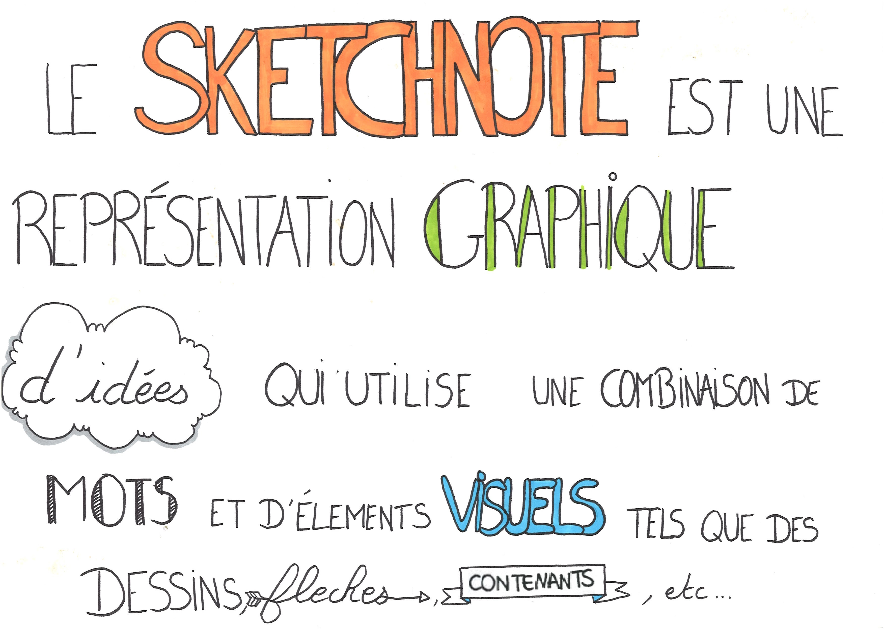
Let’s Sketchnote

Slide 3
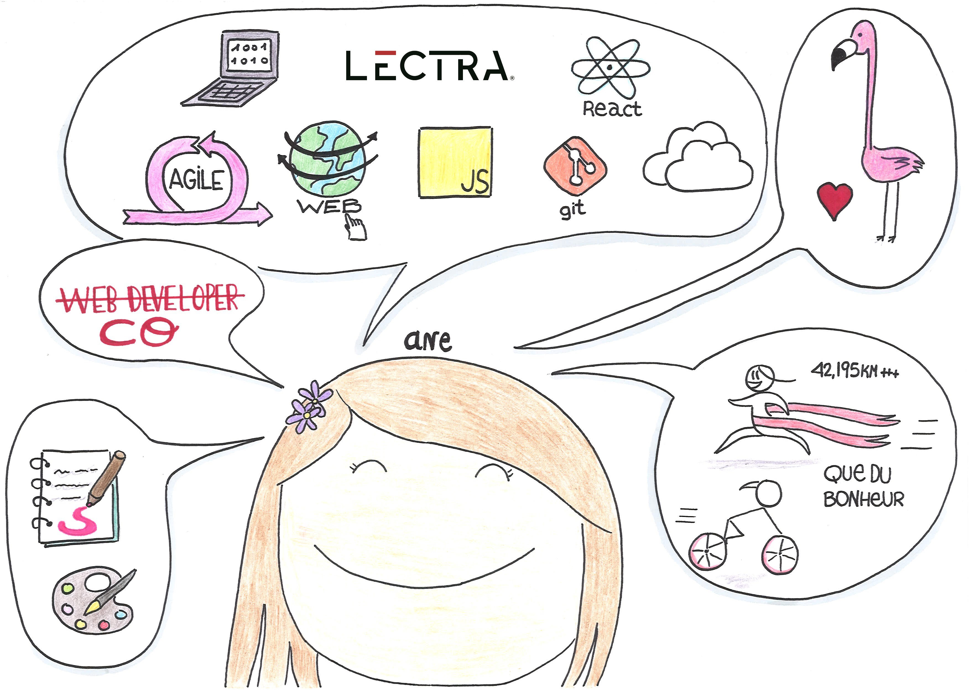
Let’s Sketchnote

Slide 4
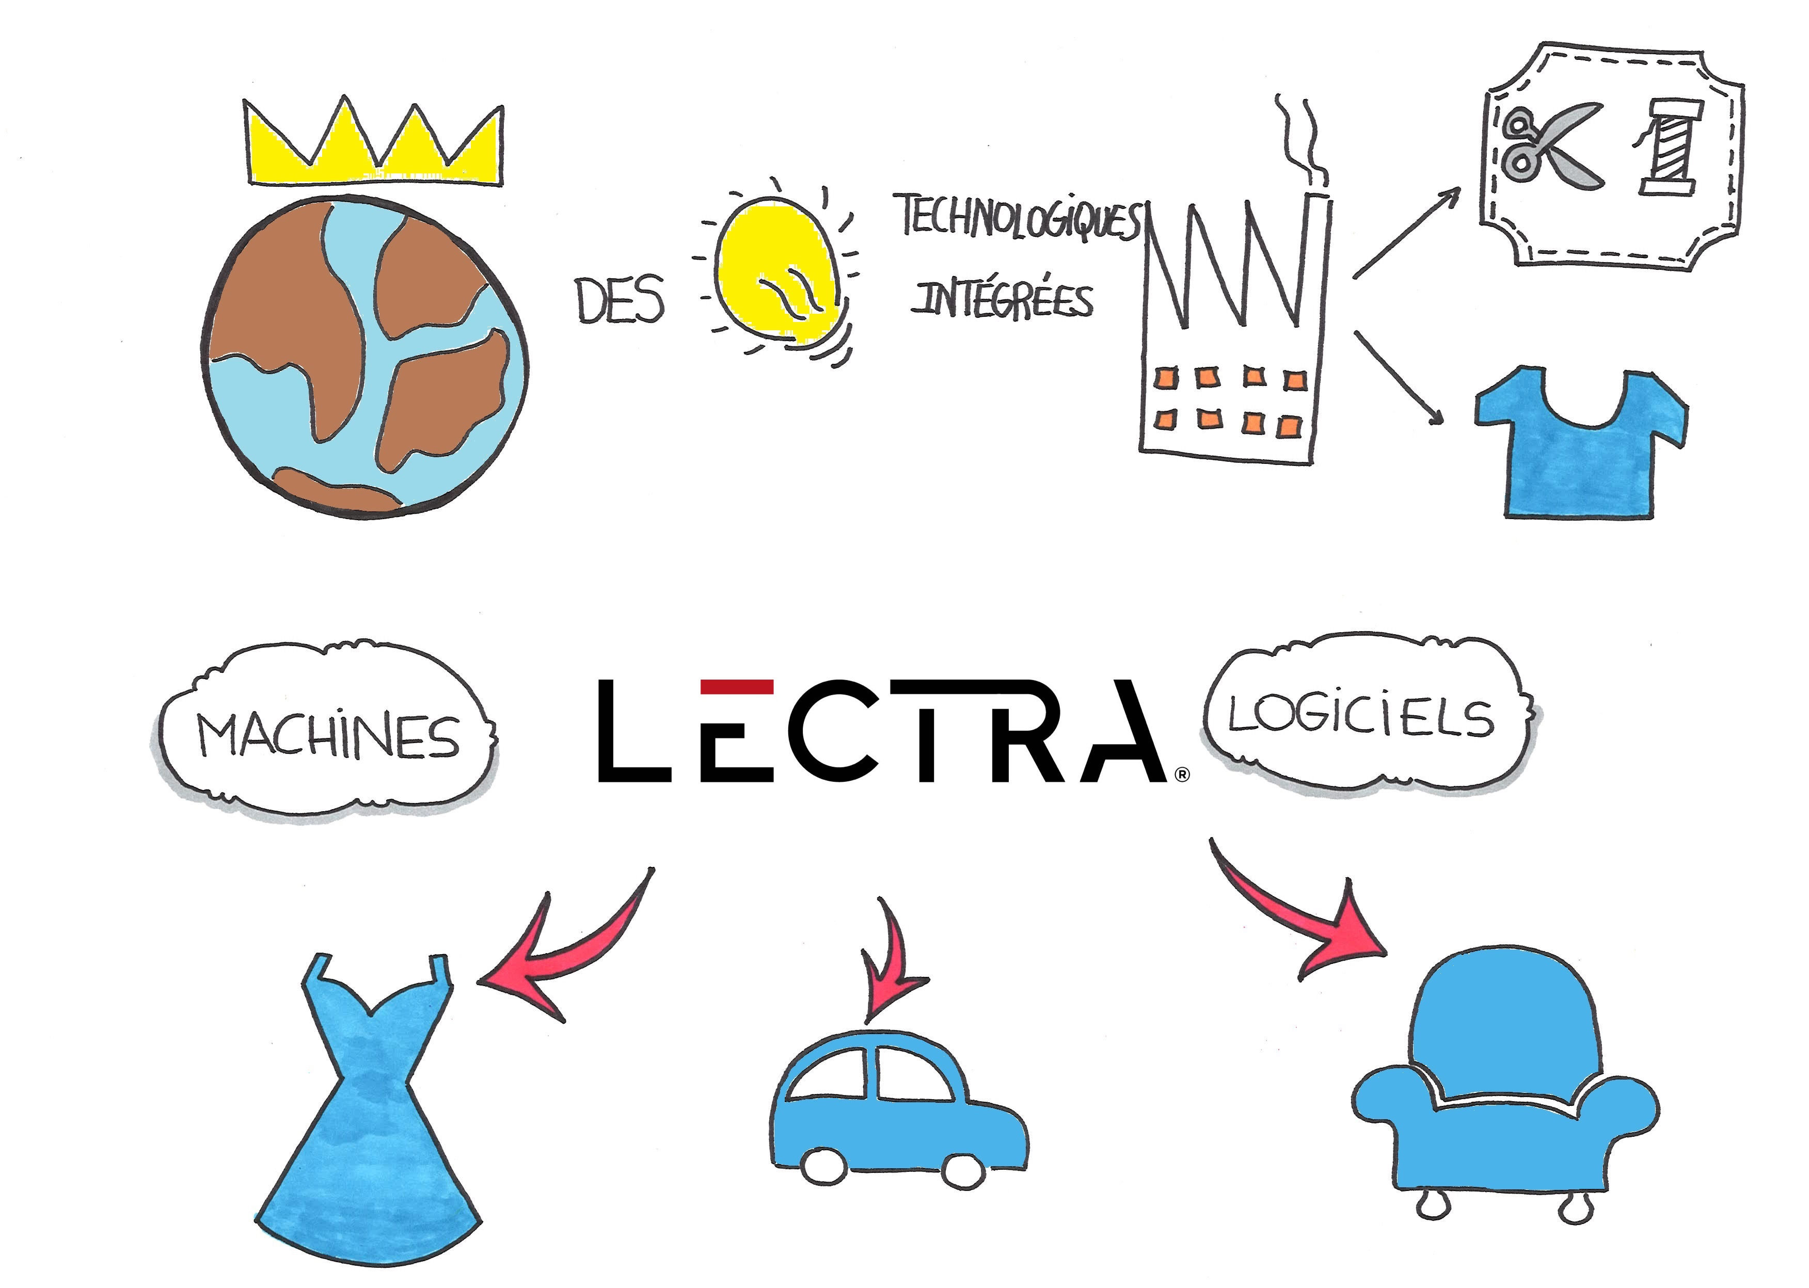
Let’s Sketchnote

Slide 5

Let’s Sketchnote

Slide 6
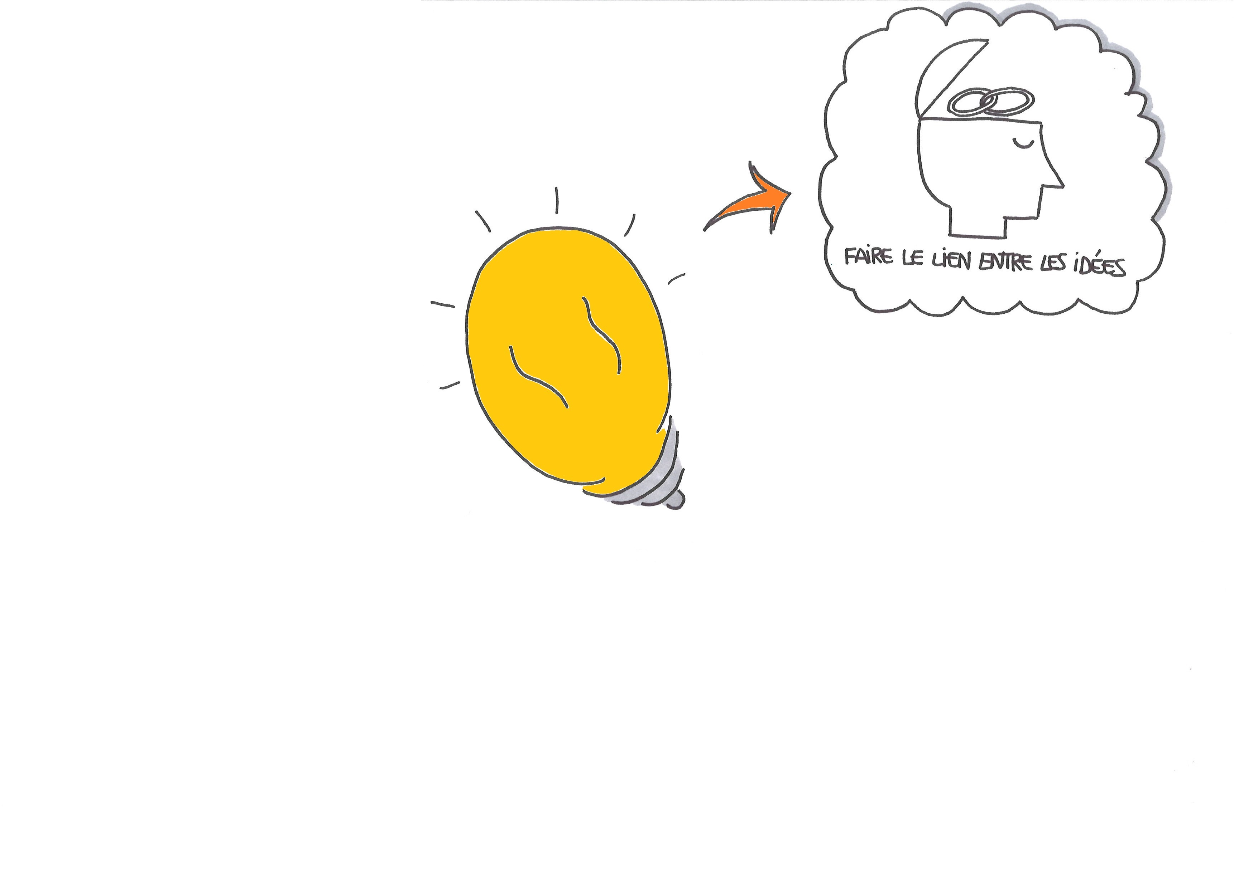
Let’s Sketchnote

Slide 7
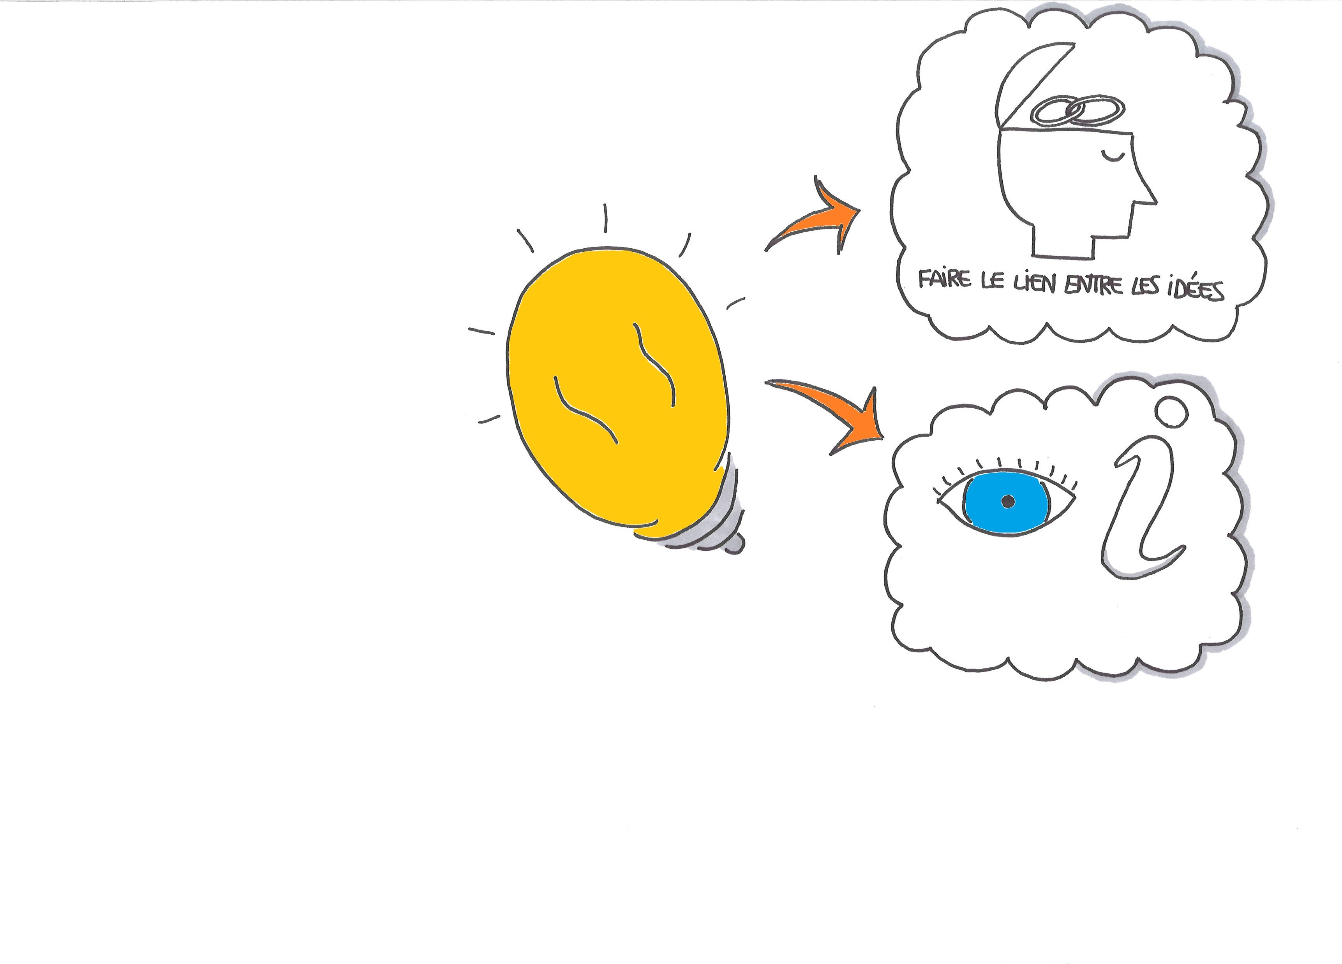
Let’s Sketchnote

Slide 8
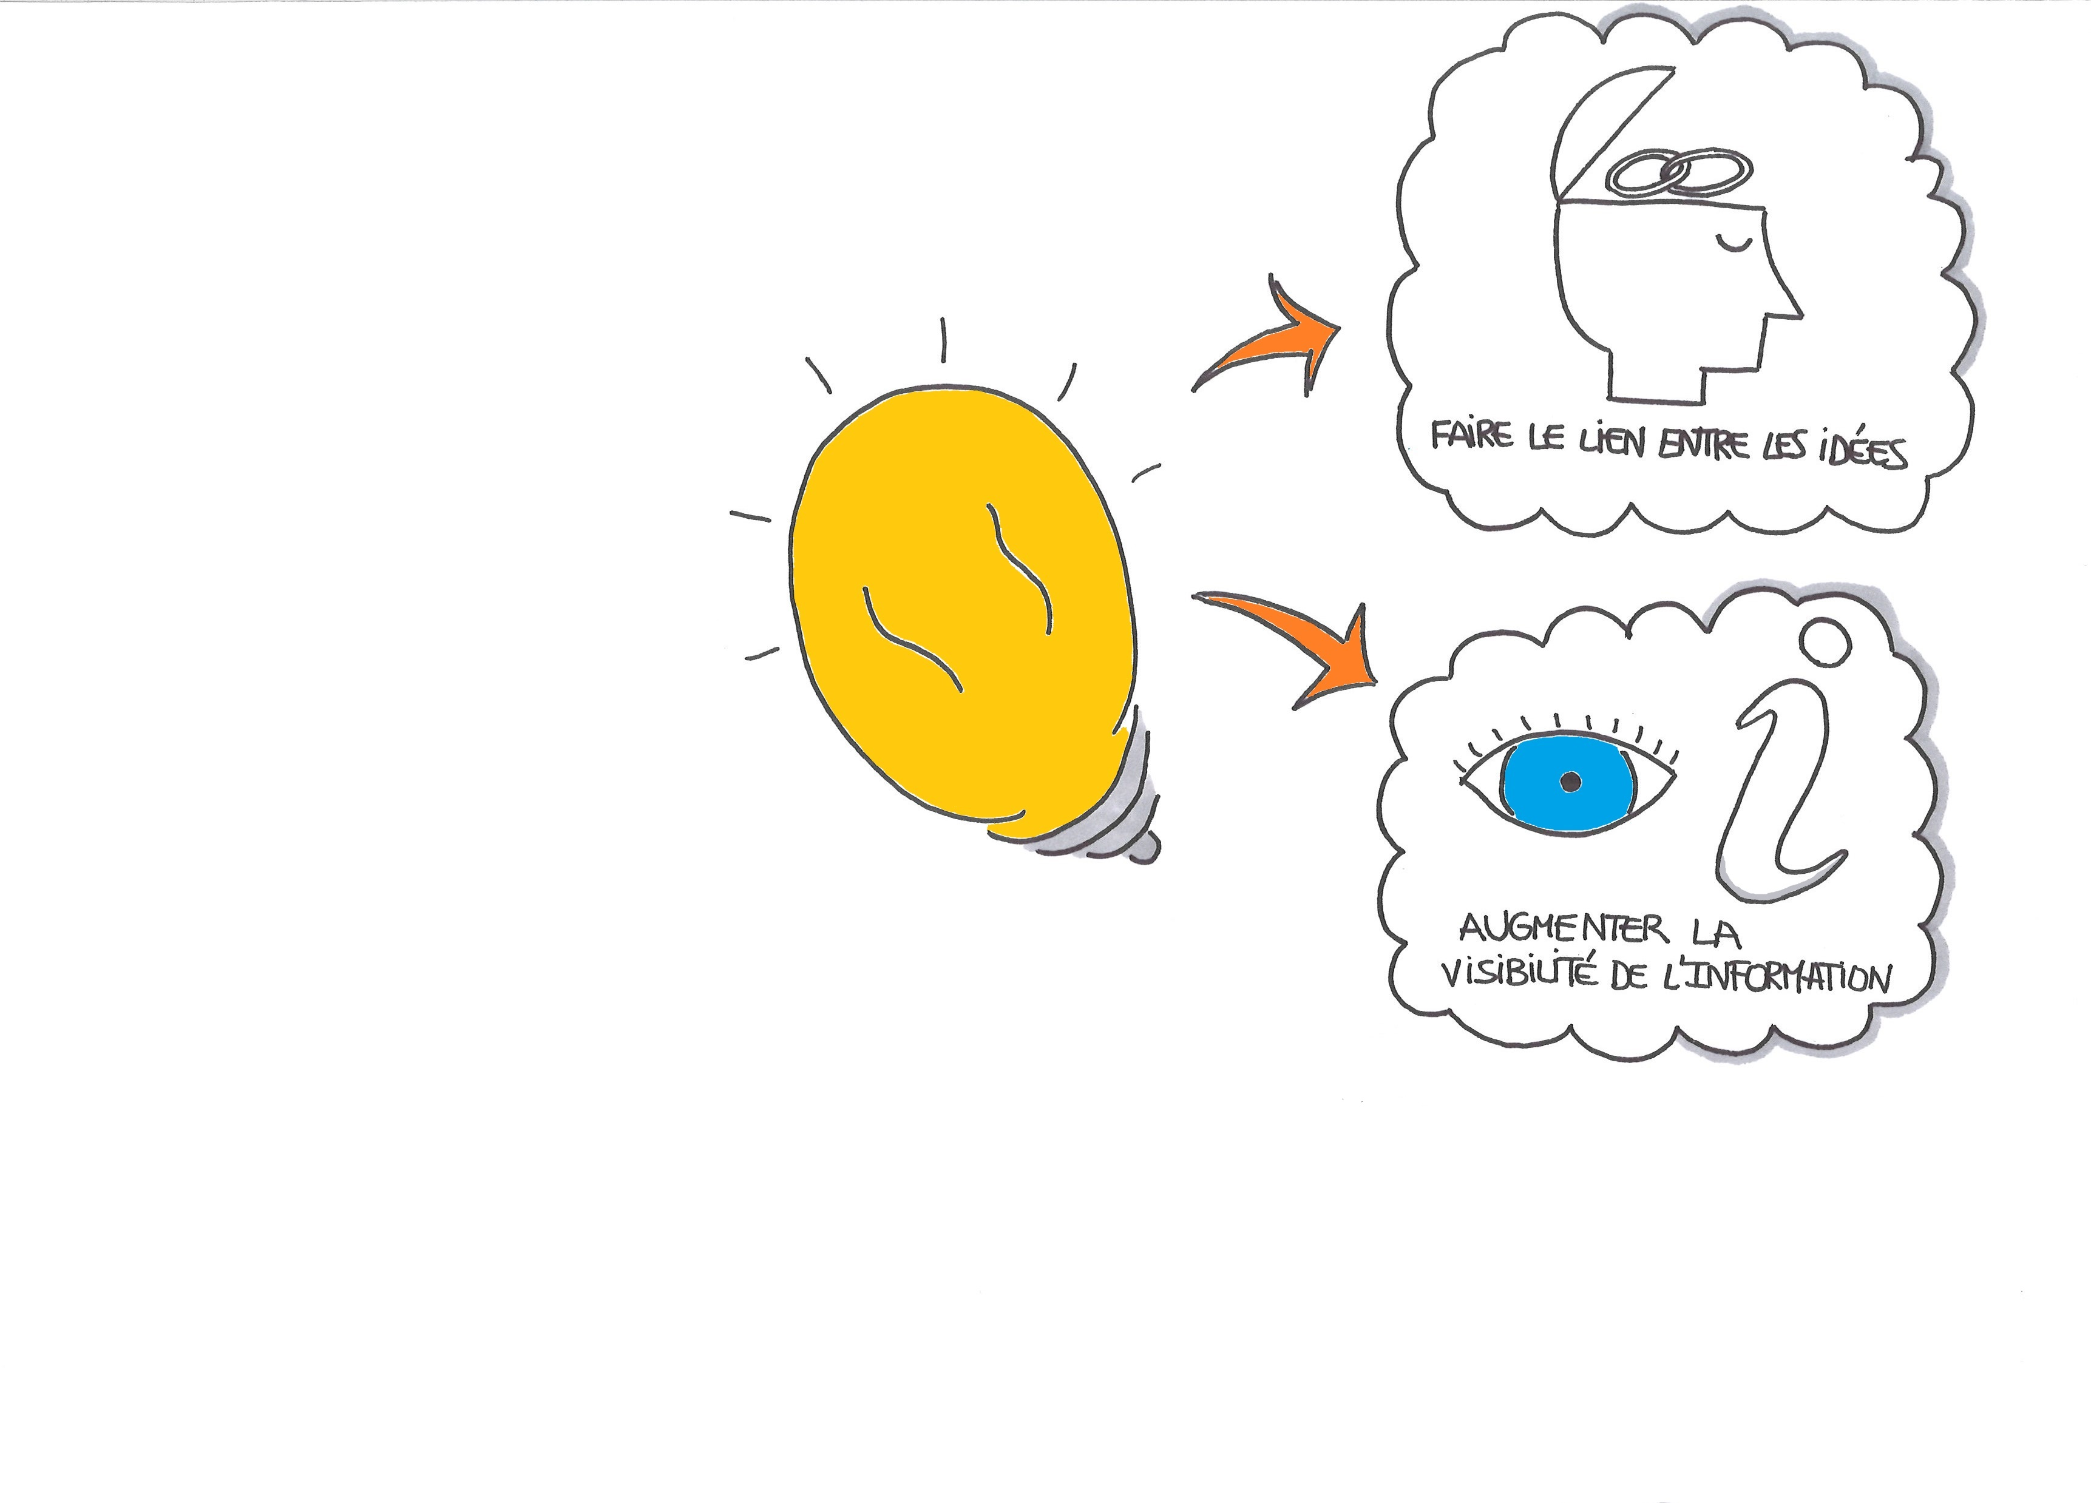
Let’s Sketchnote

Slide 9
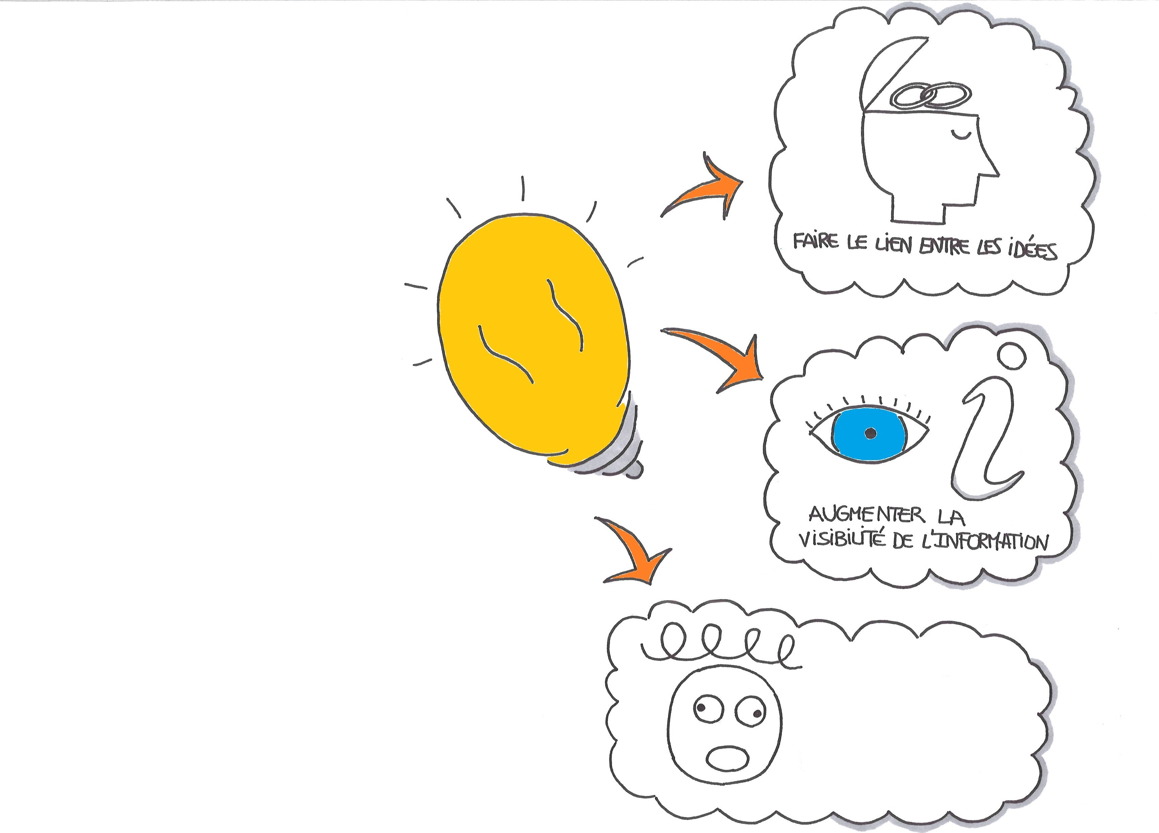
Let’s Sketchnote

Slide 10
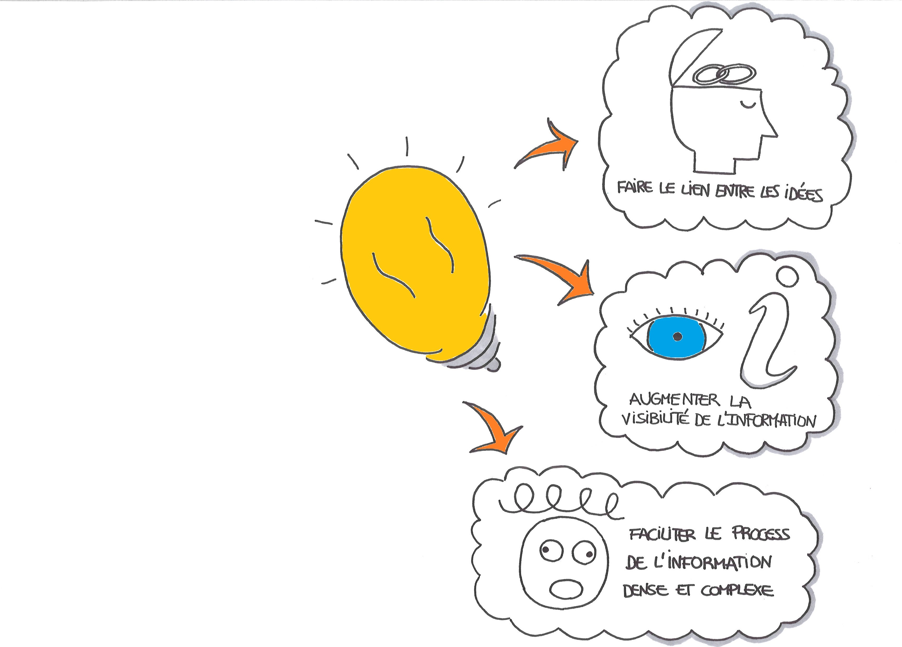
Let’s Sketchnote

Slide 11
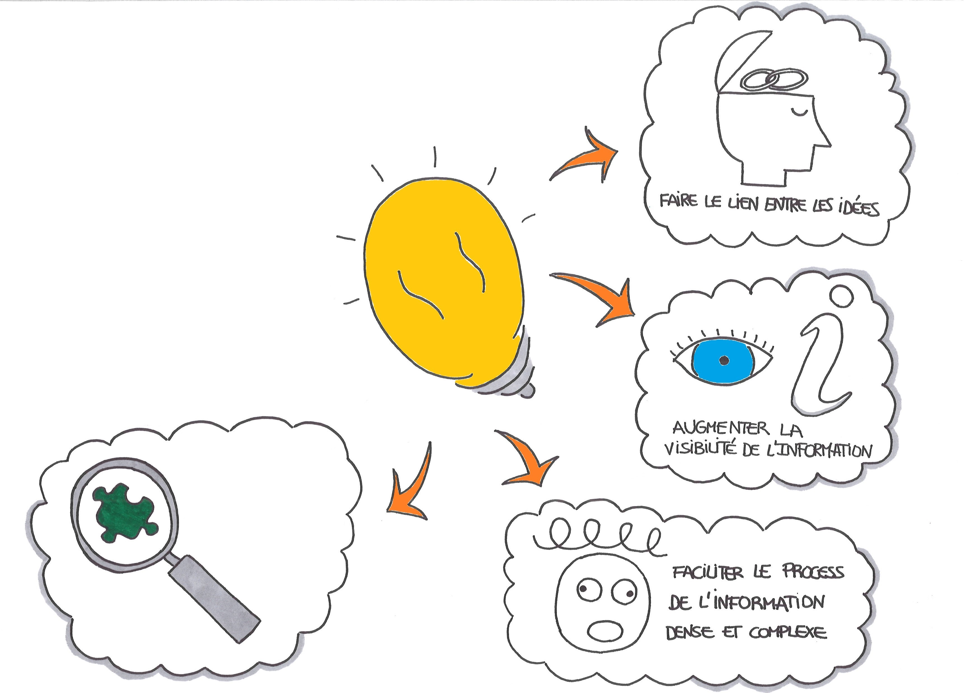
Let’s Sketchnote

Slide 12
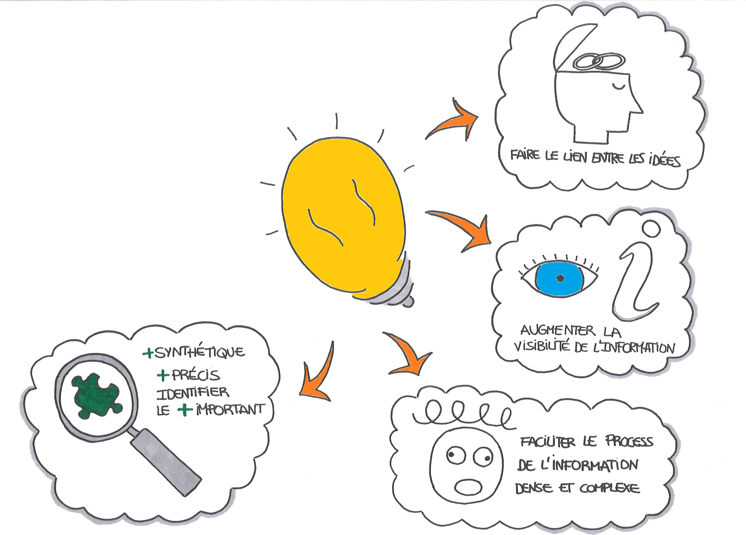
Let’s Sketchnote

Slide 13
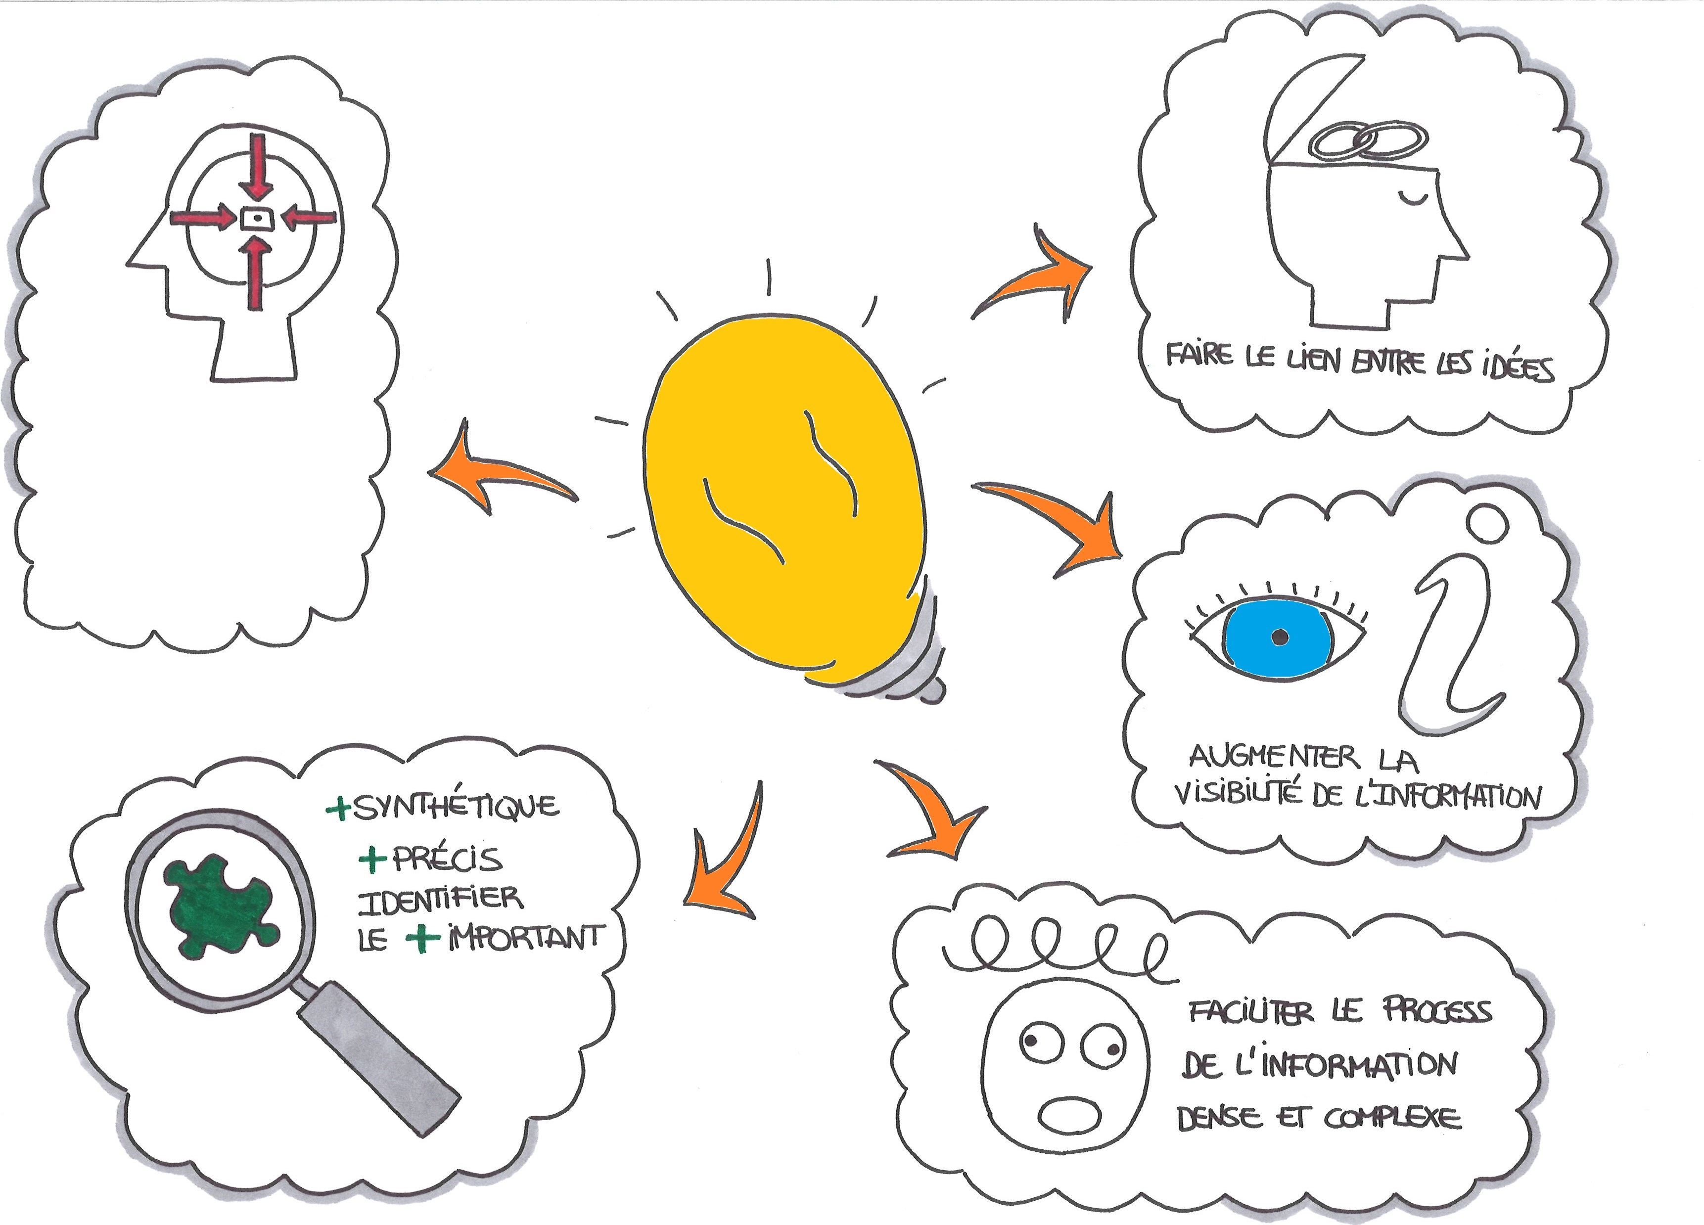
Let’s Sketchnote

Slide 14
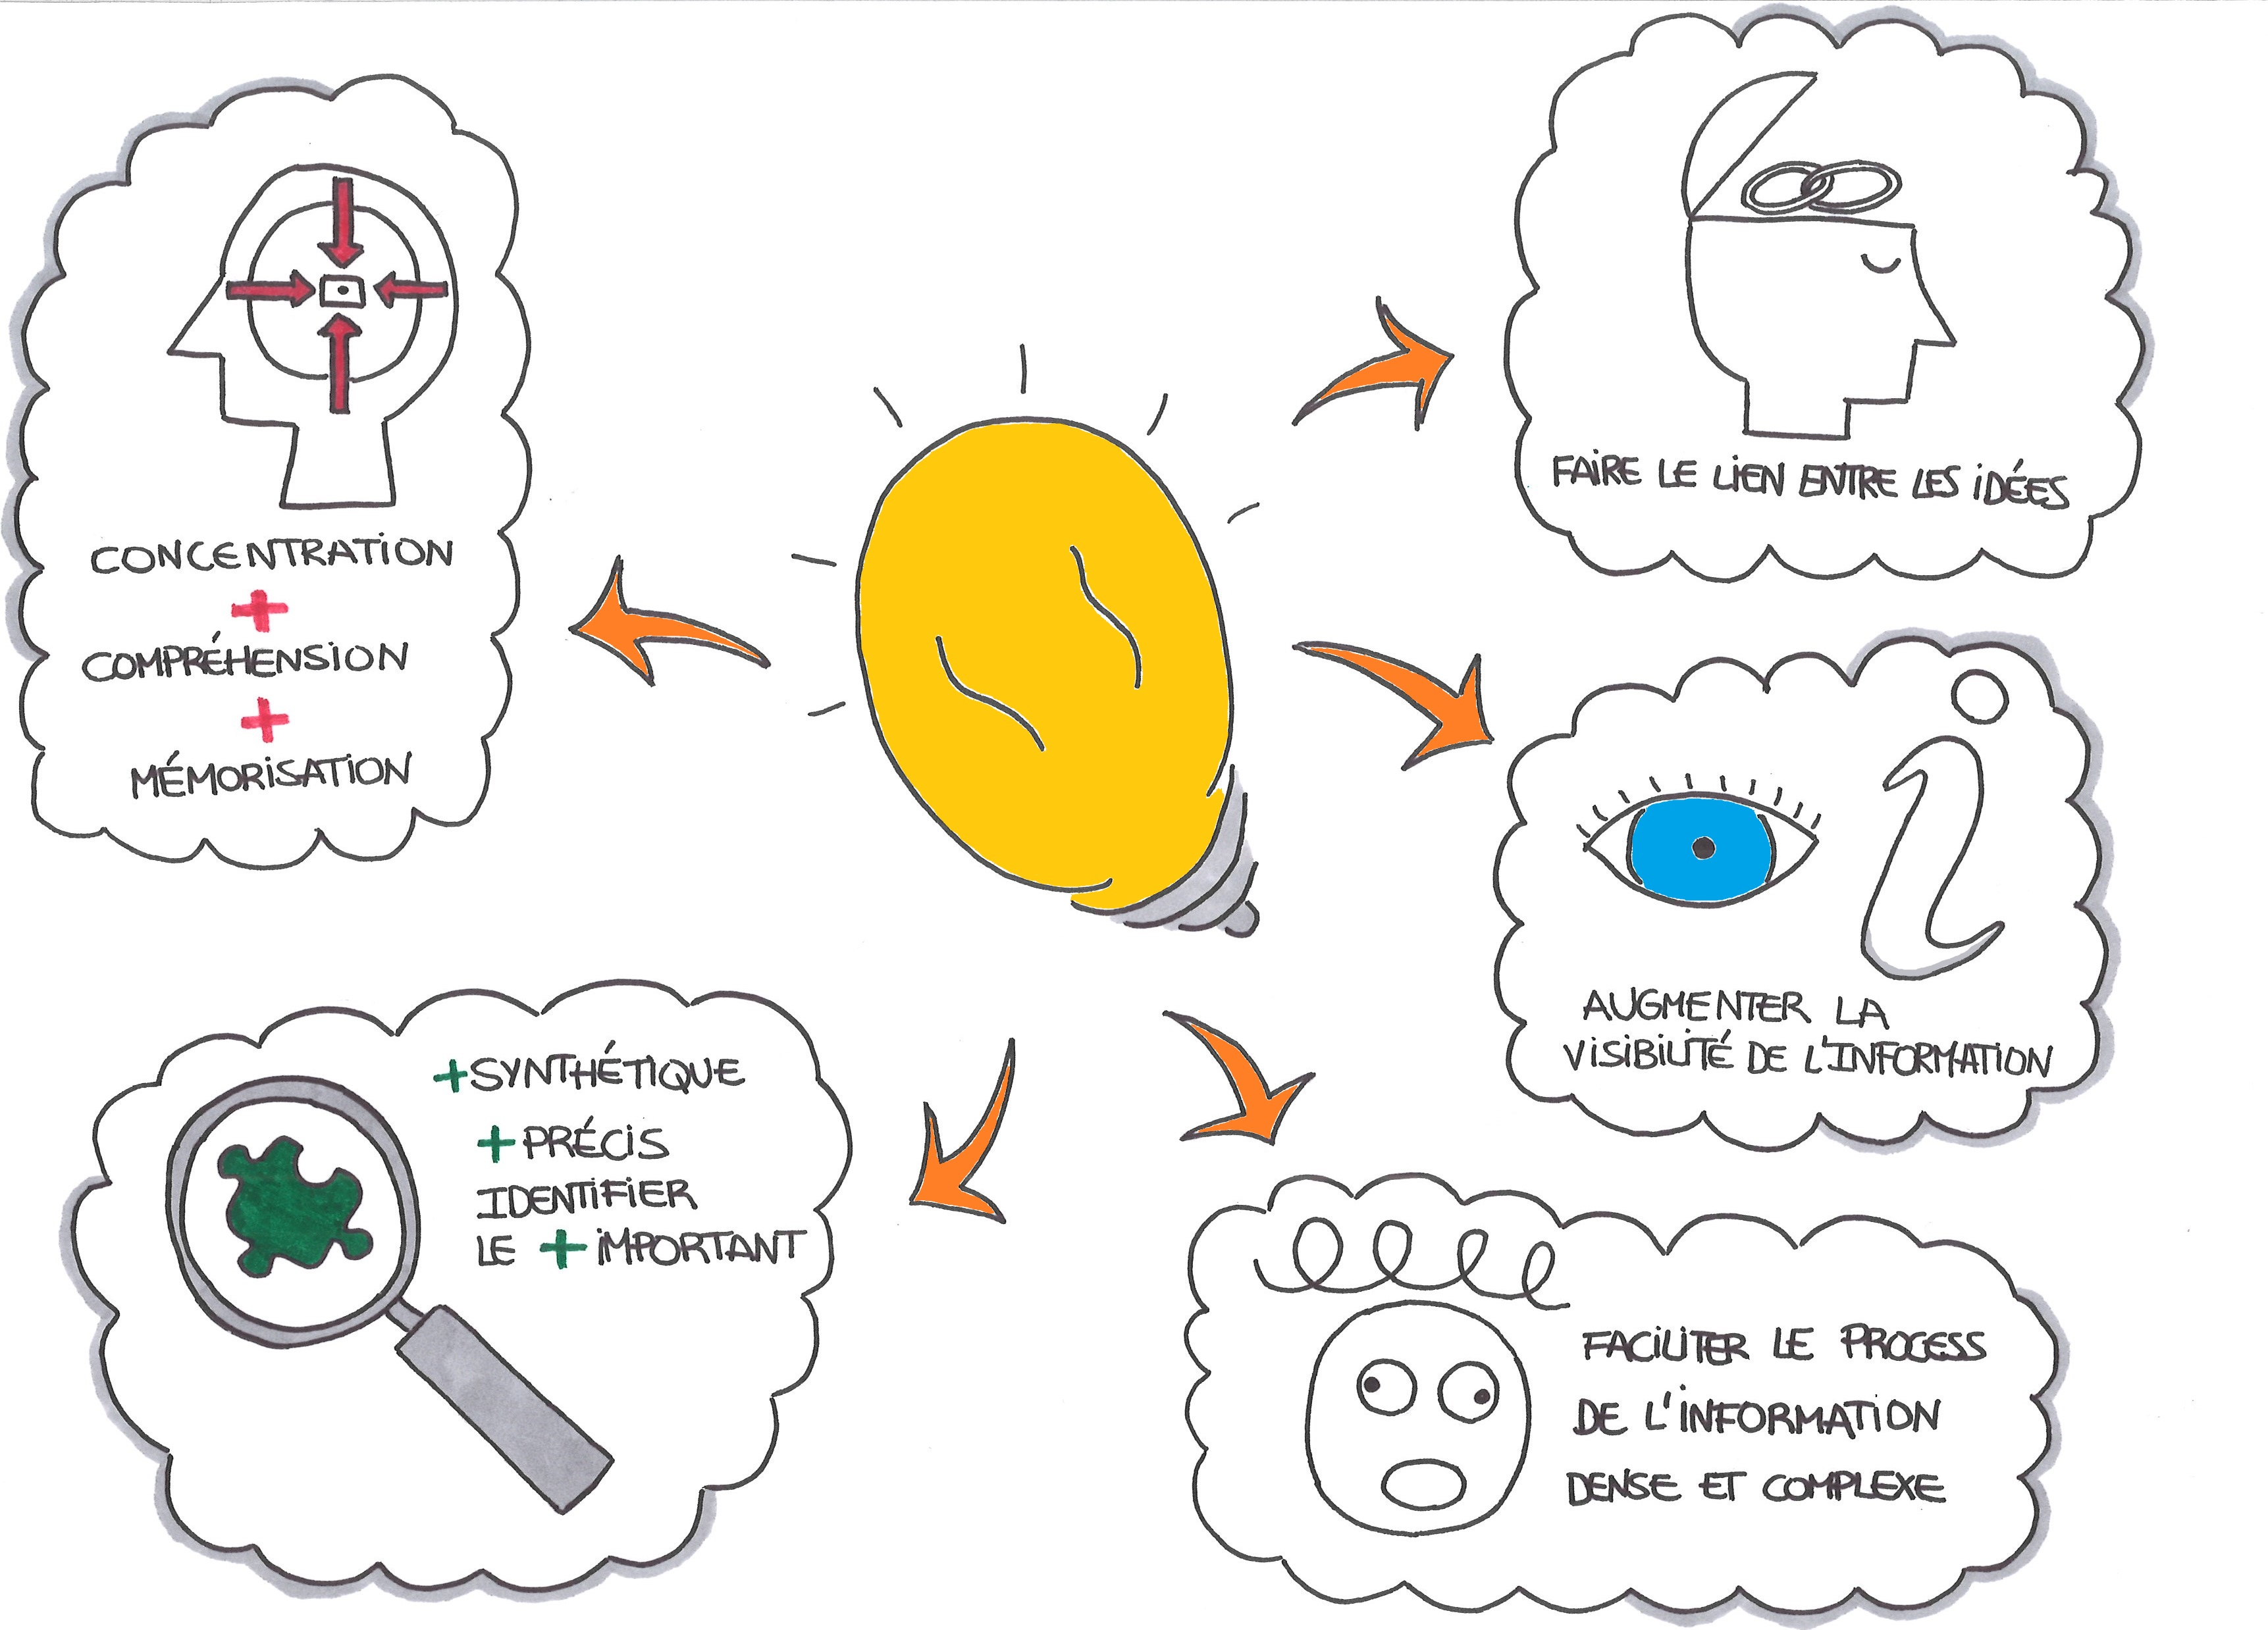
Let’s Sketchnote

Slide 15
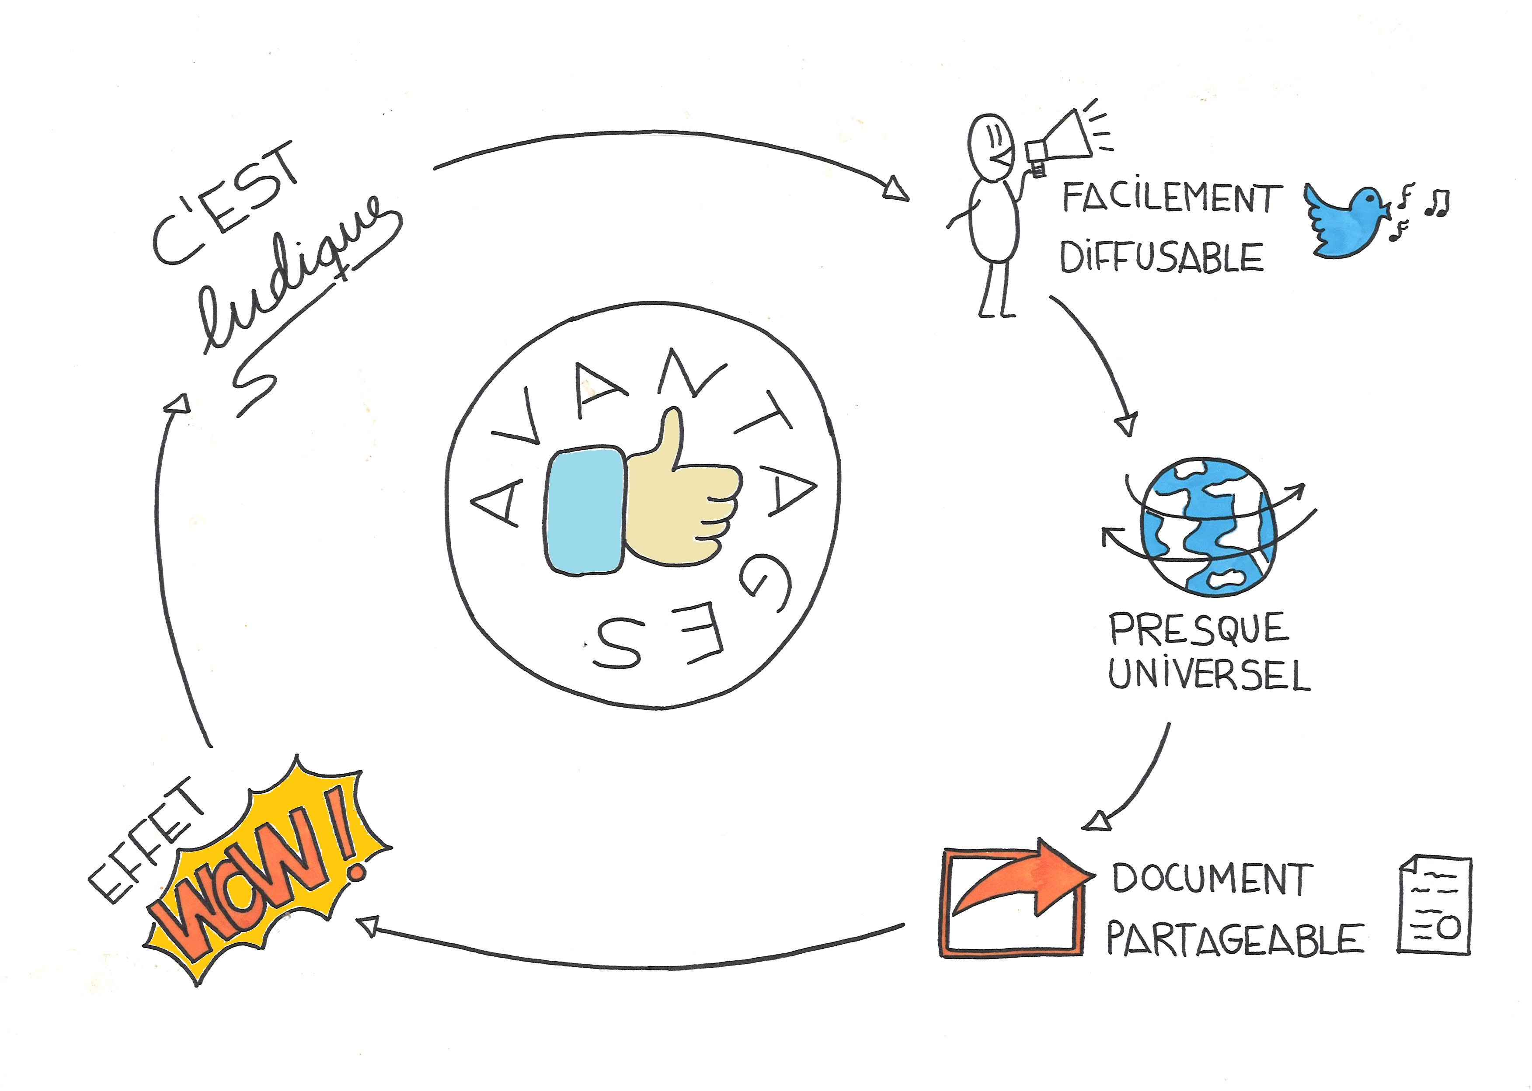
Let’s Sketchnote

Slide 16

Let’s Sketchnote

Slide 17
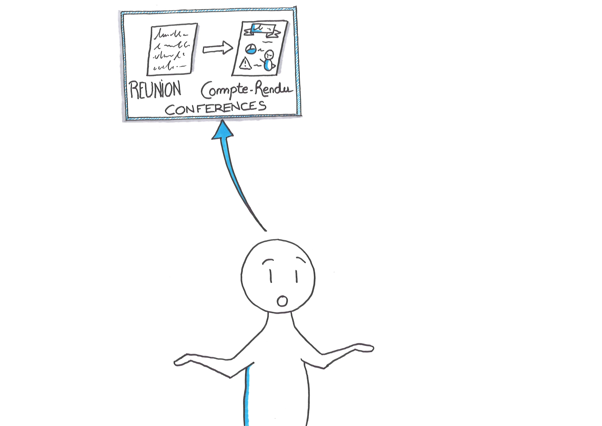
Let’s Sketchnote

Slide 18
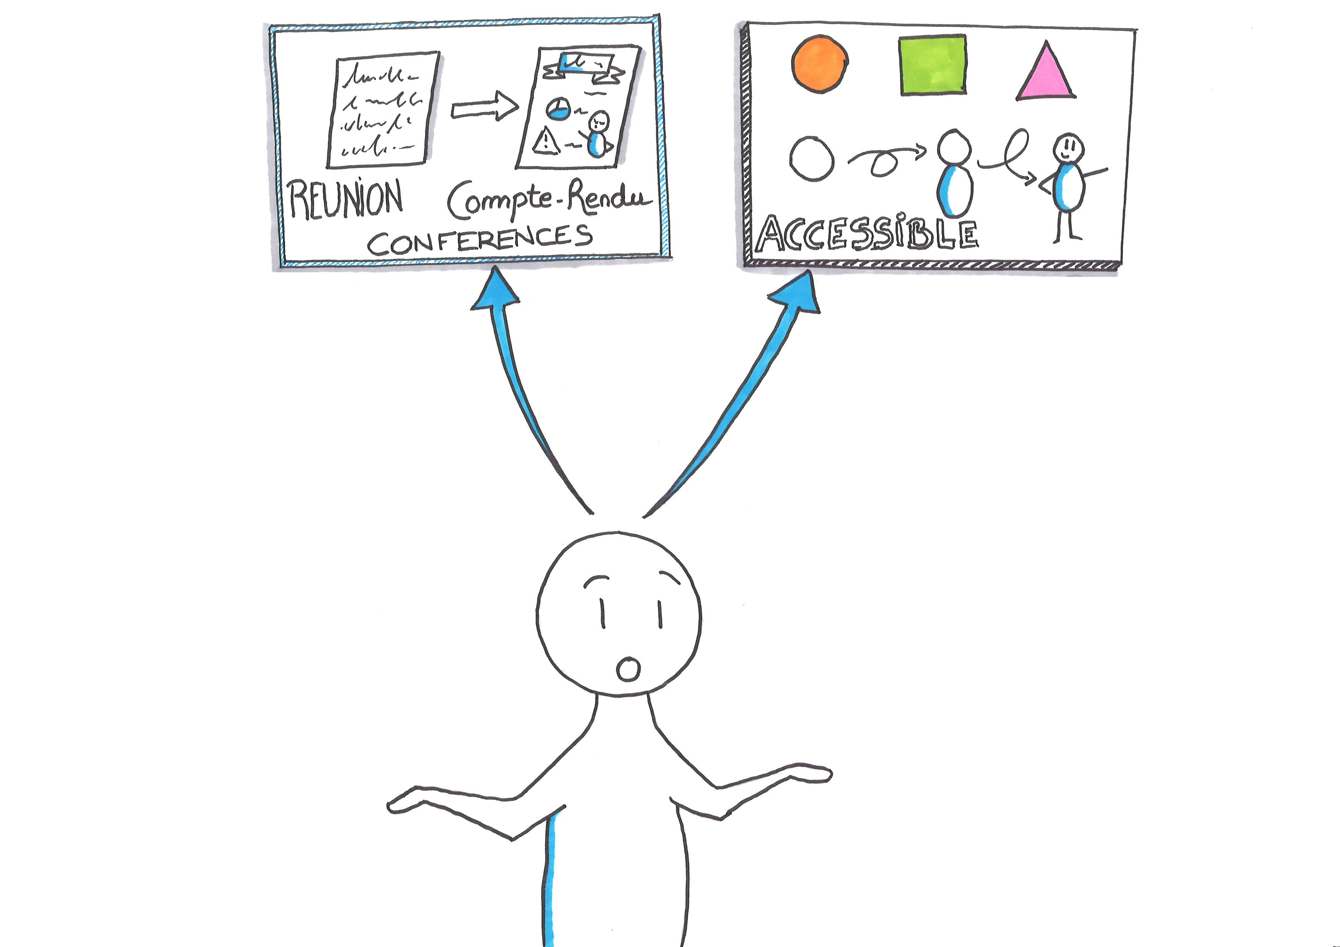
Let’s Sketchnote

Slide 19
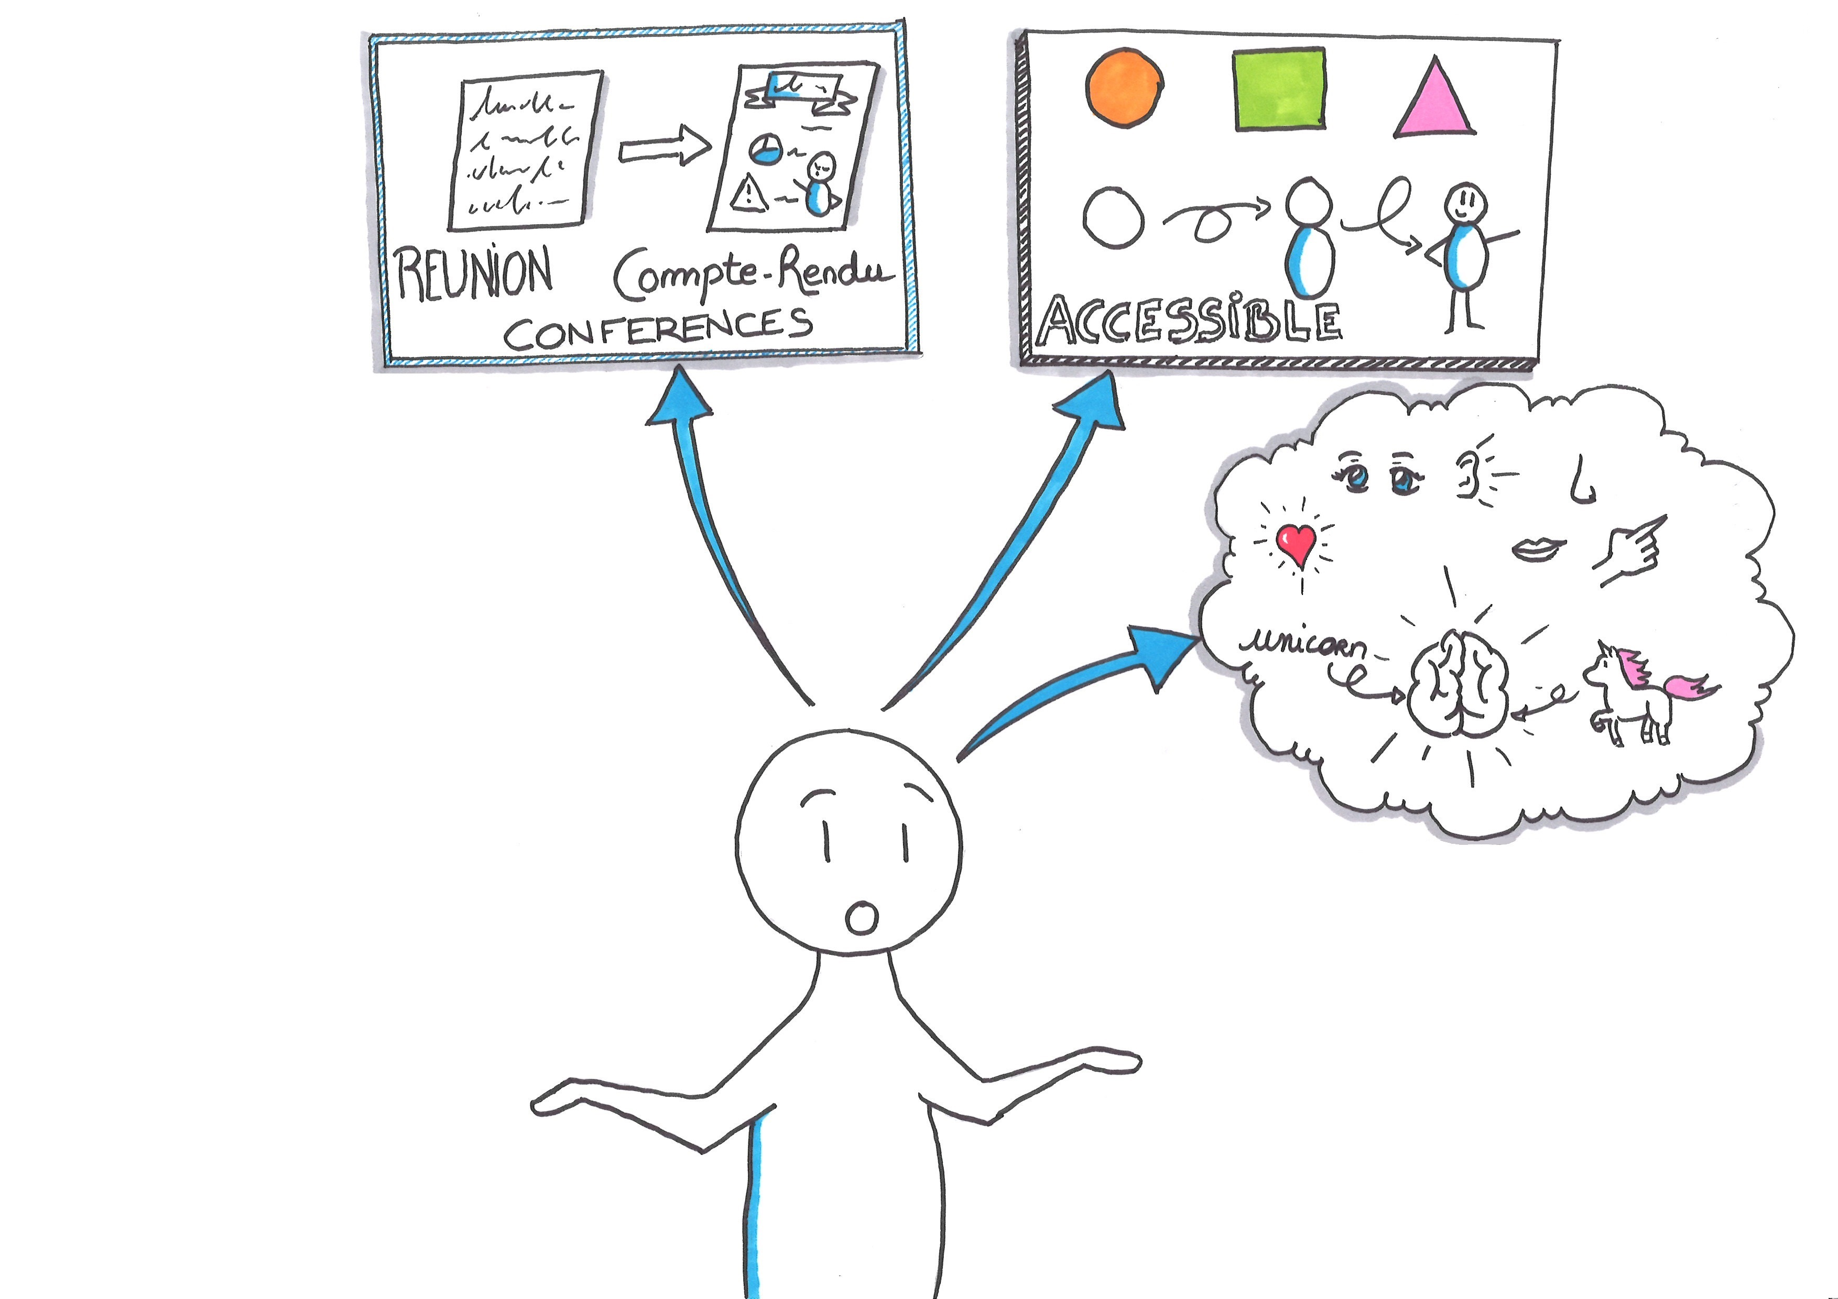
Let’s Sketchnote

Slide 20
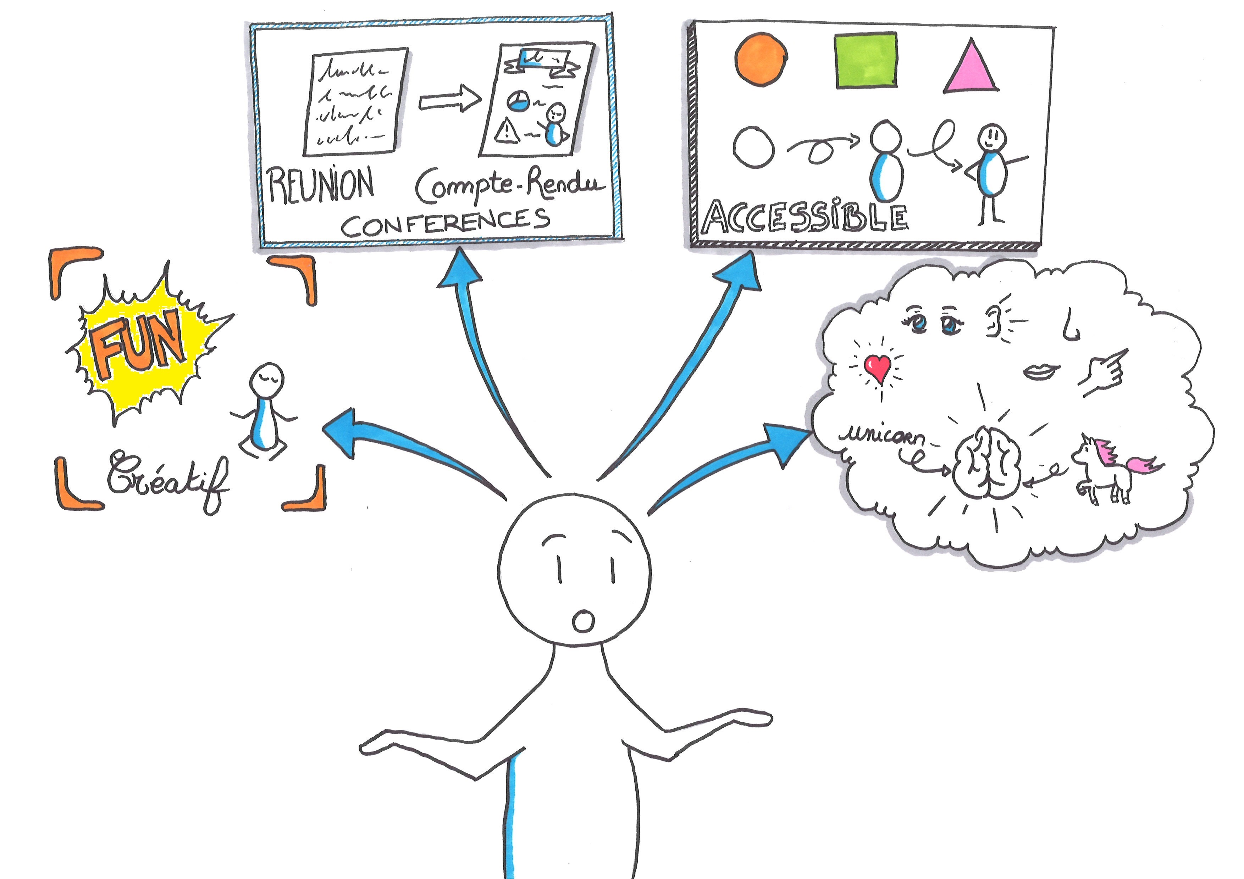
Let’s Sketchnote

Slide 21
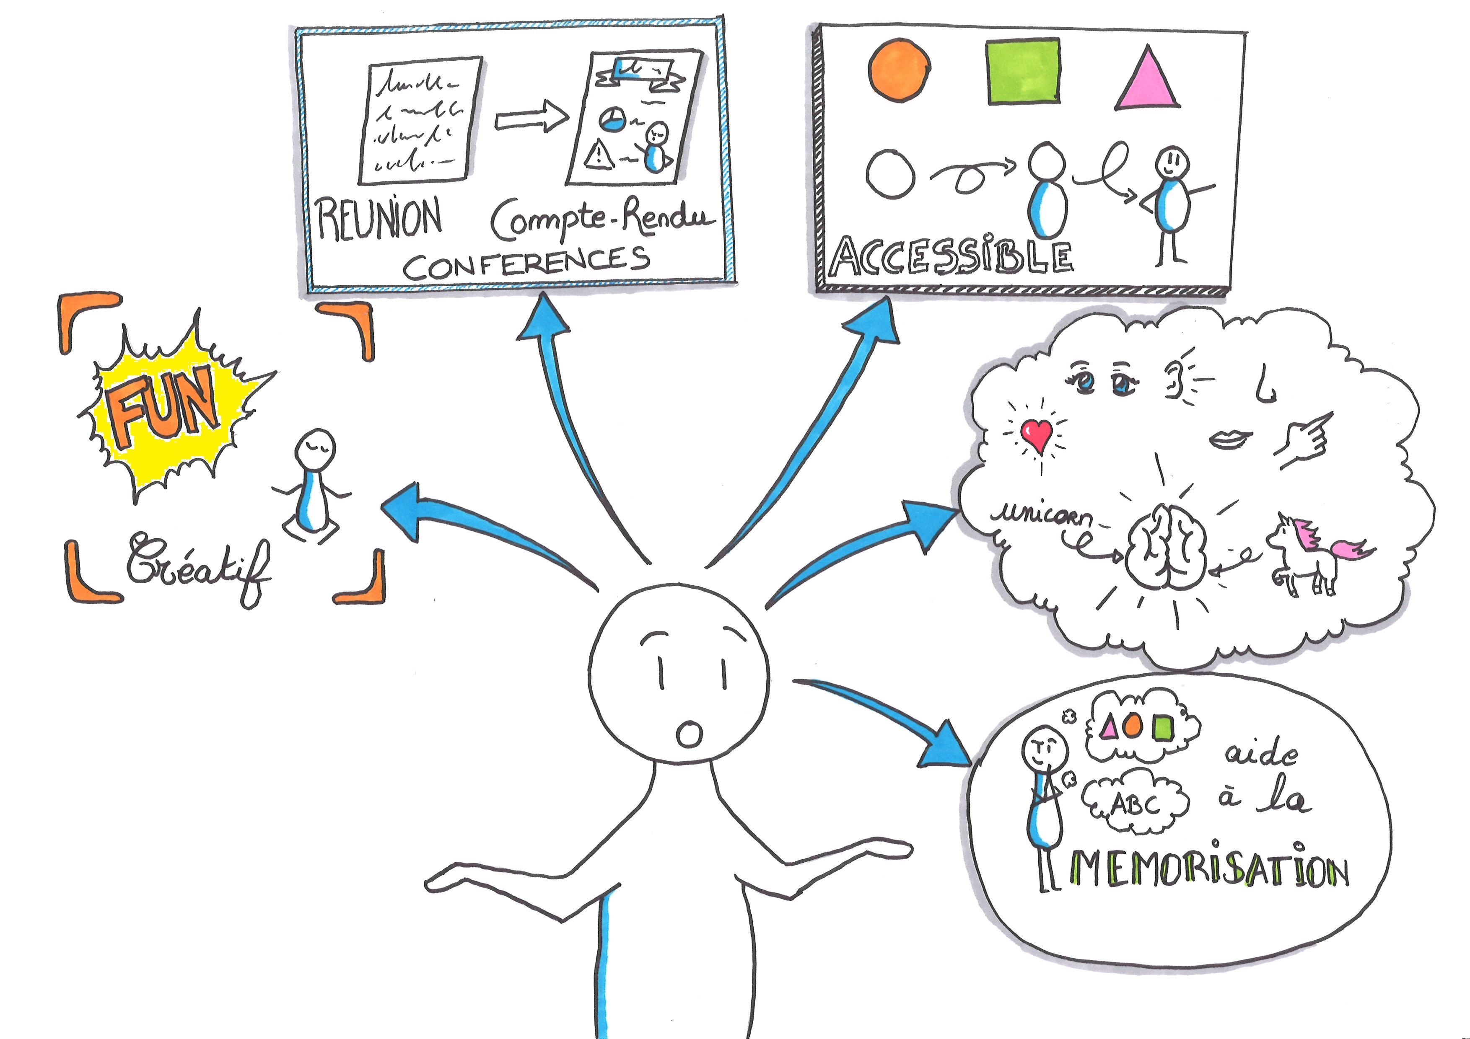
Let’s Sketchnote

Slide 22
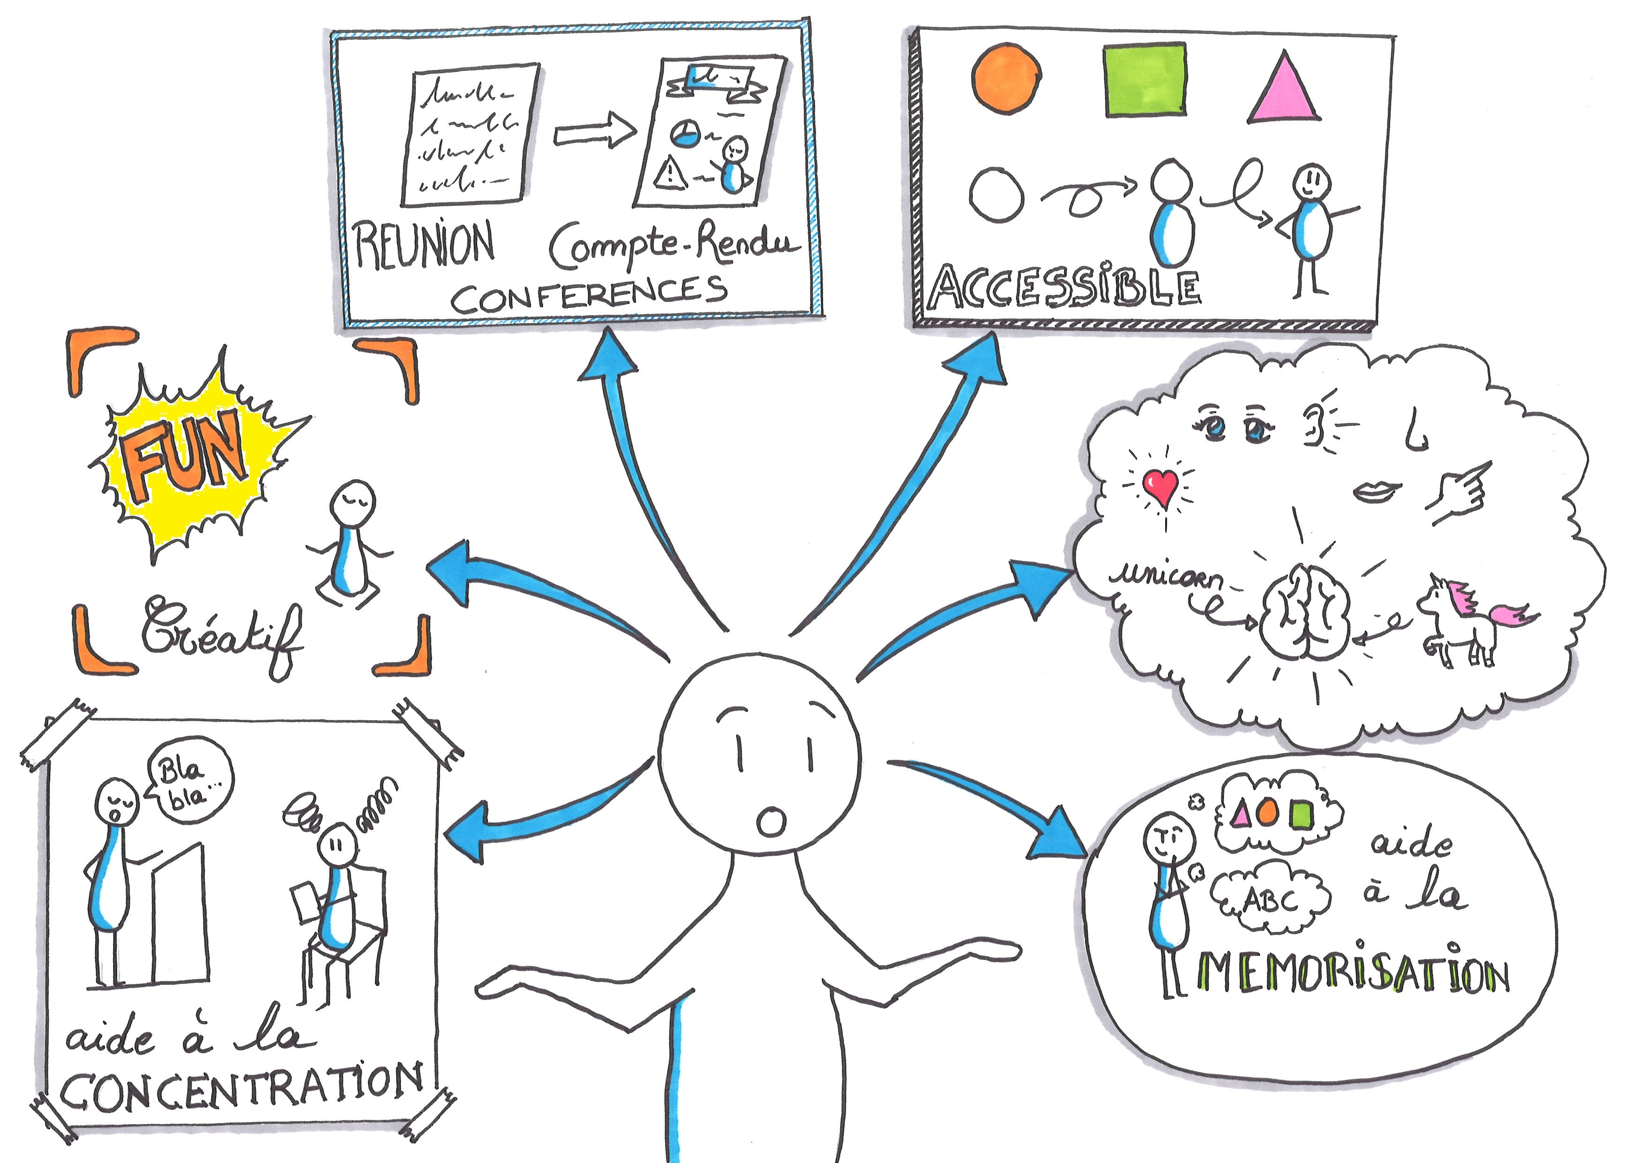
Let’s Sketchnote

Slide 23
Bonjour,
J'aimerais faire un rappel sur le rôle du correspondant IC.
Cette personne est le contact privilégié avec l'équipe d'intégration continue. C'est aussi elle qui centralise les demandes de son plateau.
Exemple:
Je suis développeur, et je pense qu'un job est rouge à cause de l'infra.
J'en informe le correspondant IC de mon plateau. S'il n'est pas là ou pas disponible, je demande à un correspondant IC d'un autre plateau.
Je lui parle de mon problème et on investigue ensemble. Peut être que le correspondant IC est au courant de ce qui se passe (maintenance, pb d'infra, ...)
ou bien celui-ci sait analyser le problème (il sait quelle log regarder ou dispose des droits Jenkins afin de résoudre le problème ou connait exactement quels sont les rôles
exacts des différents jobs et leurs dépendances).
Les buts sont multiples :
capitaliser les connaissances nécessaires à la bonne compréhension de notre chaîne d'intégration continue et les diffuser au sein des plateaux.
éviter les demandes de supports redondantes, multiples et qui pourraient être évitées à l'équipe IC
augmenter l'autonomie des plateaux afin de gagner en réactivité (et gagner en efficacité pendant les périodes de congés, là où les effectifs IC sont réduits)
Précision : Ce n'est pas le rôle du correspondant IC de regarder ce qu'il se passe dès qu'un job est rouge. Cela relève de la responsabilité des équipes FIP et PLMWeb, et donc des plateaux travaillant sur les jobs en erreur. Par contre, il participe à la compréhension du problème si nécessaire.
Ceci est une base de départ et pourra bien évidemment être améliorée avec vos excellentes et pertinentes remarques ;o)
BHL
Let’s Sketchnote

Slide 24
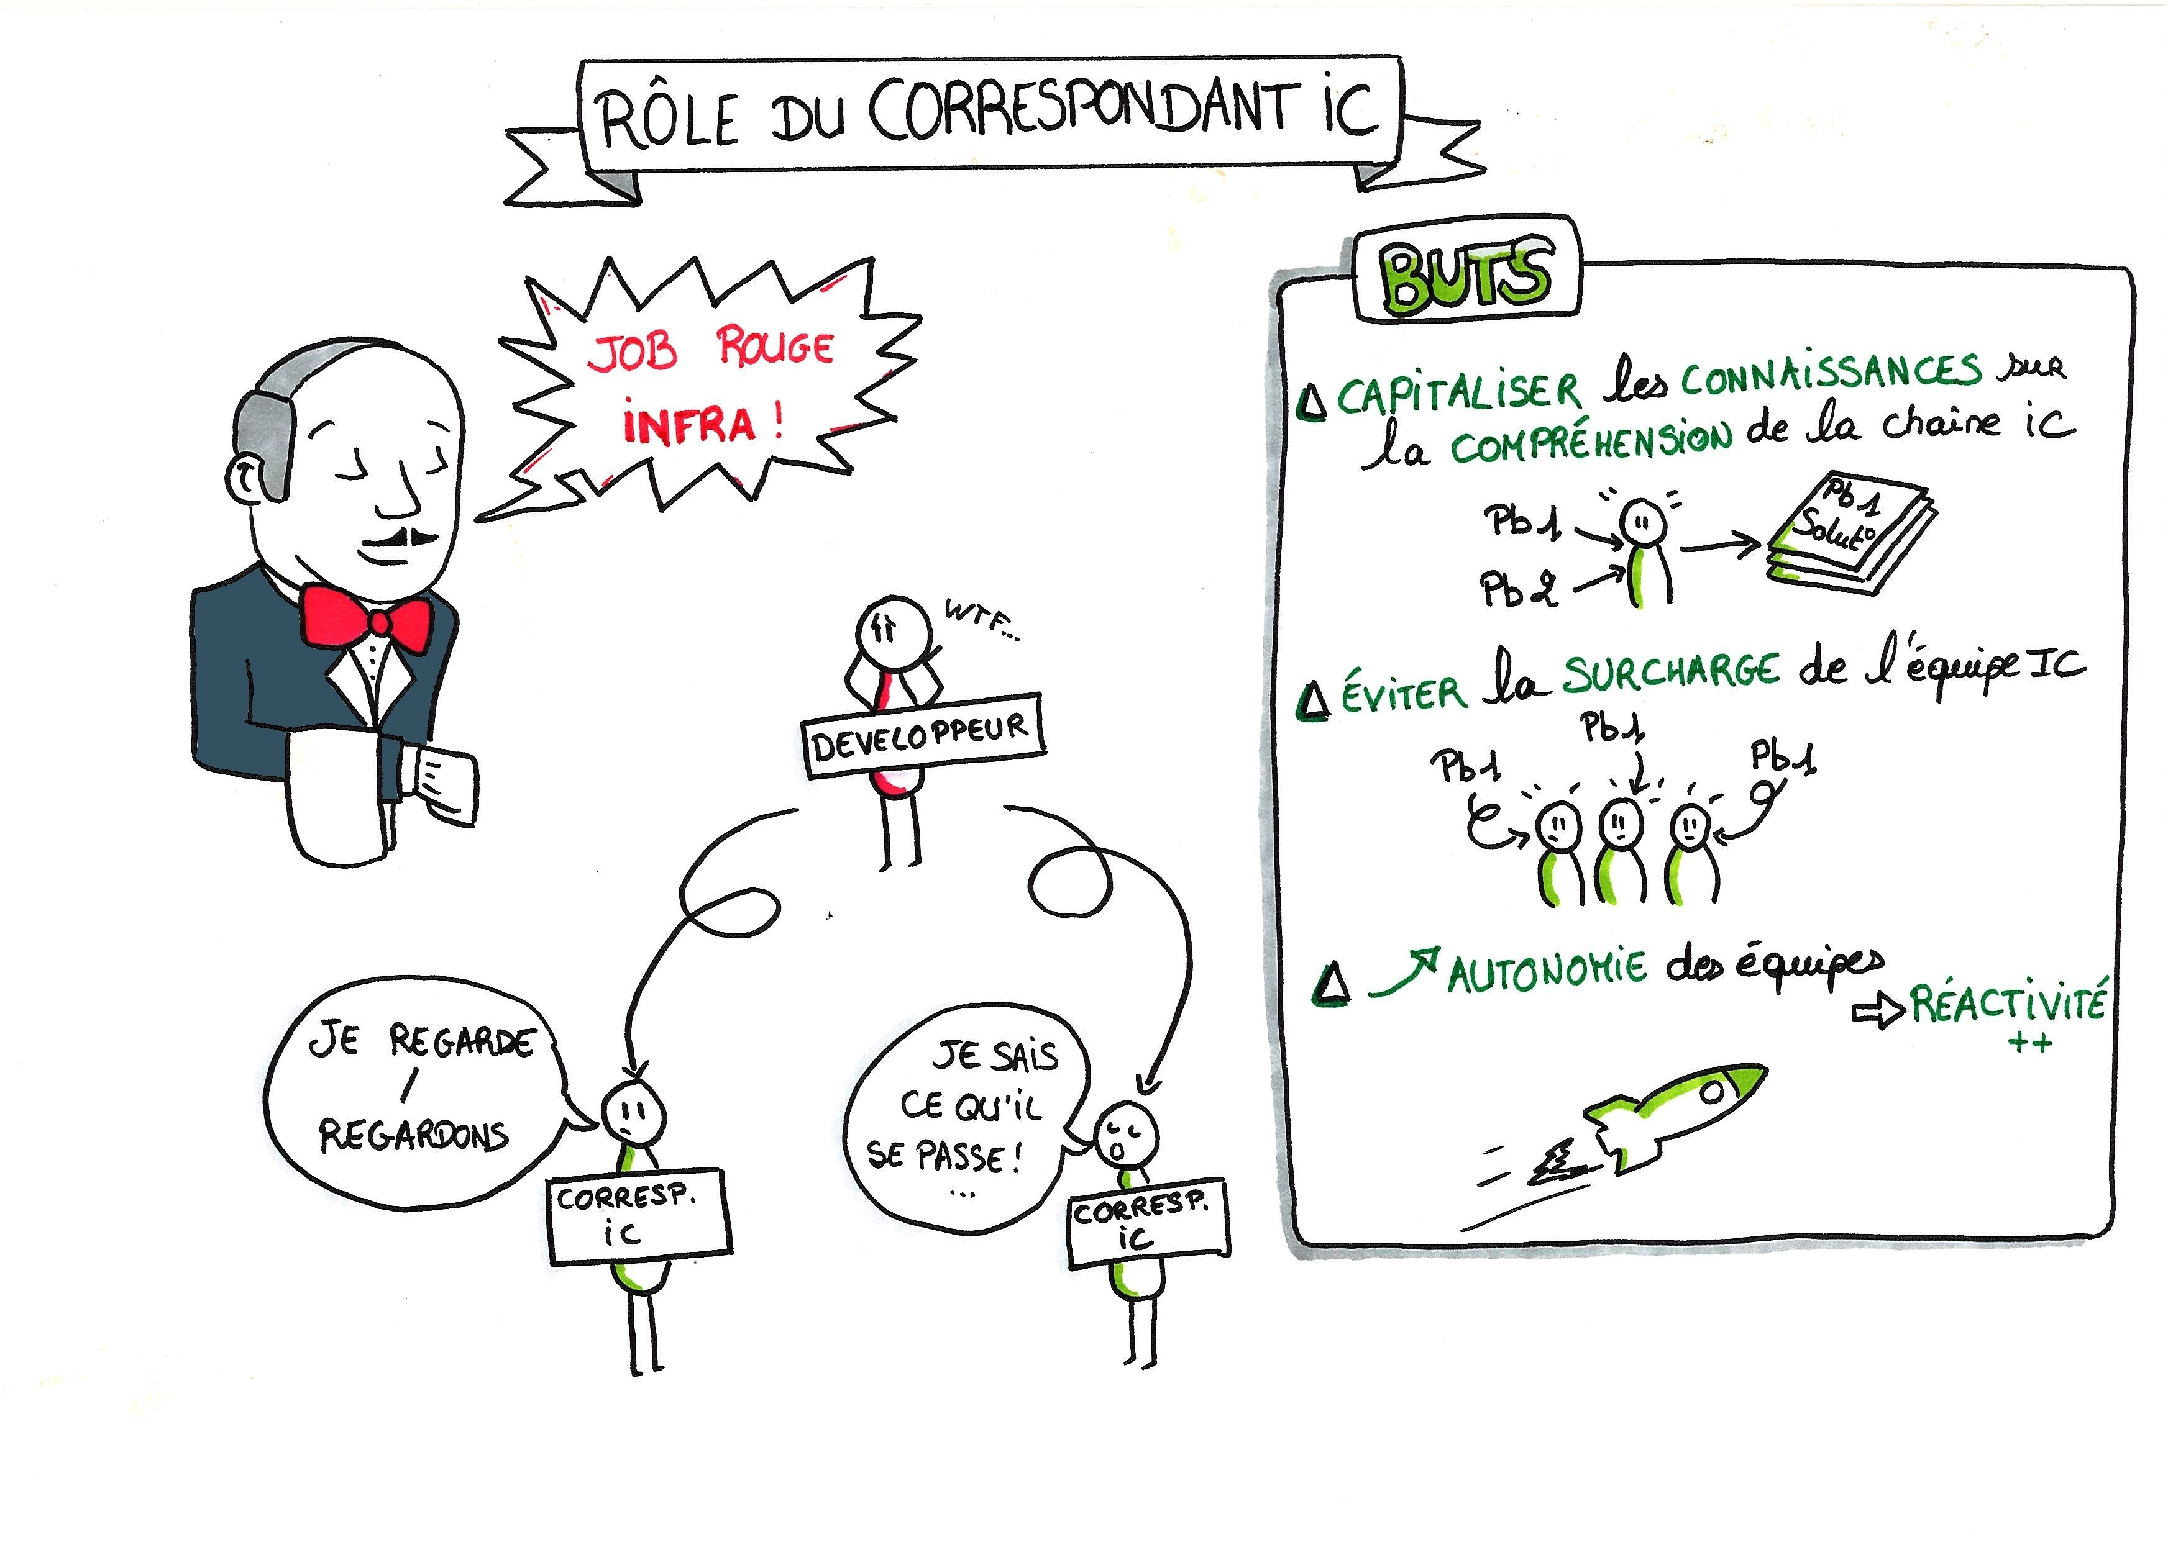
Let’s Sketchnote

Slide 25
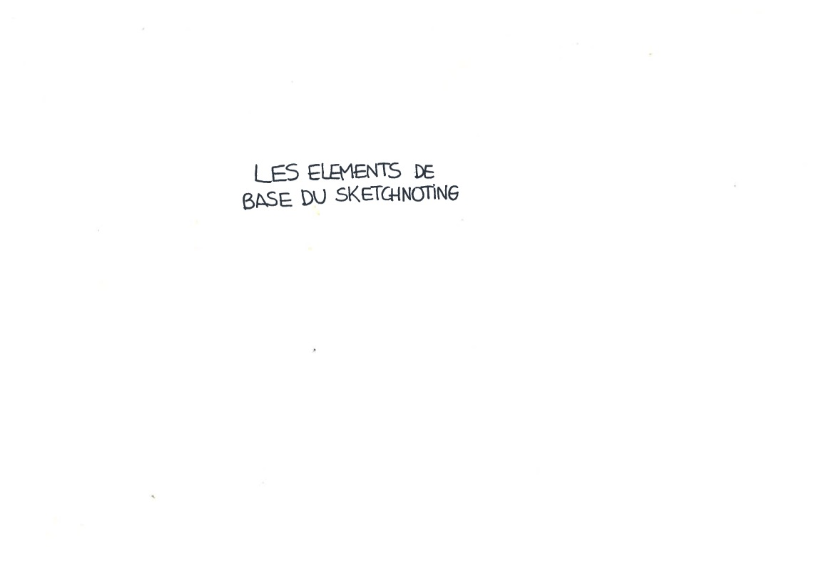
Let’s Sketchnote

Slide 26
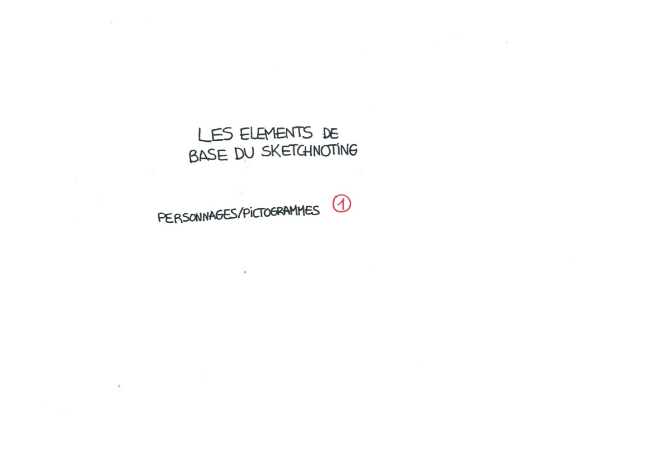
Let’s Sketchnote

Slide 27
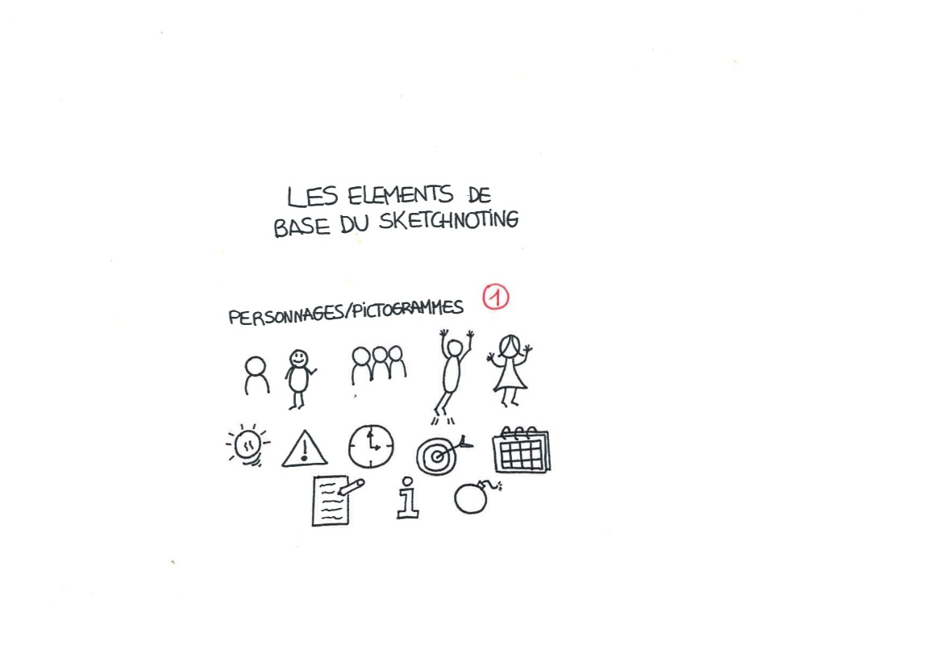
Let’s Sketchnote

Slide 28
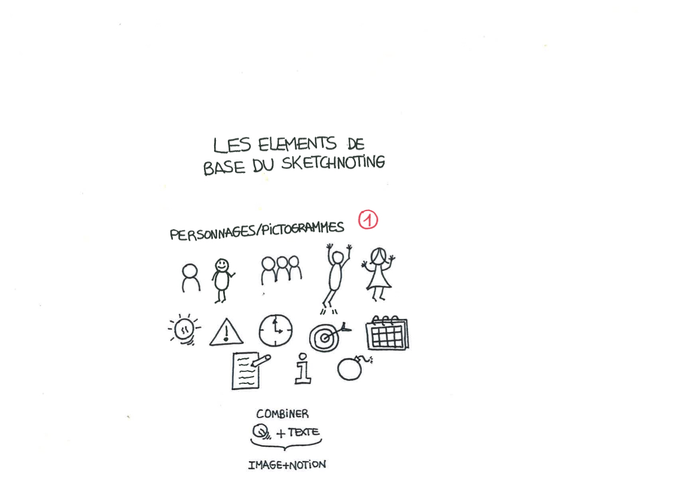
Let’s Sketchnote

Slide 29
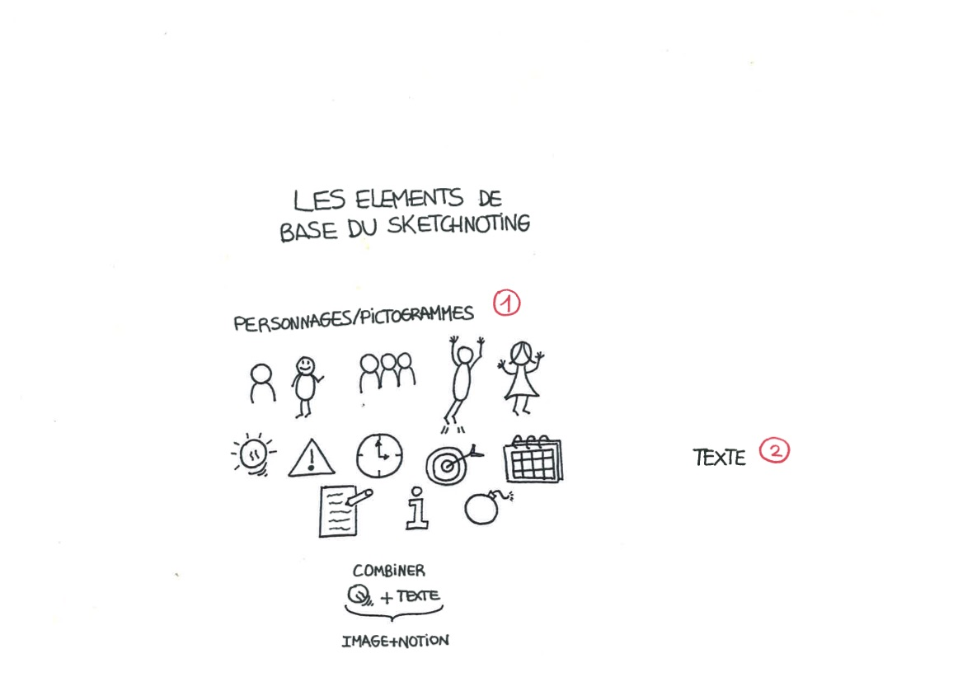
Let’s Sketchnote

Slide 30
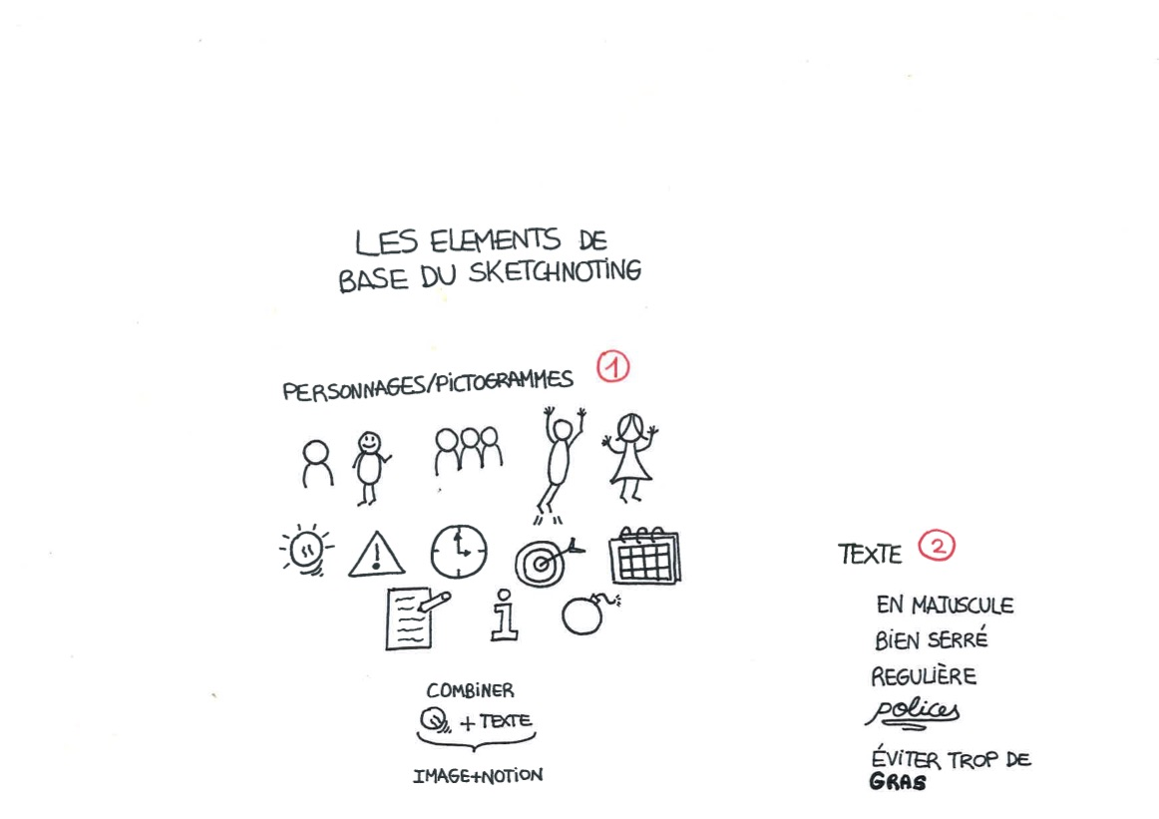
Let’s Sketchnote

Slide 31
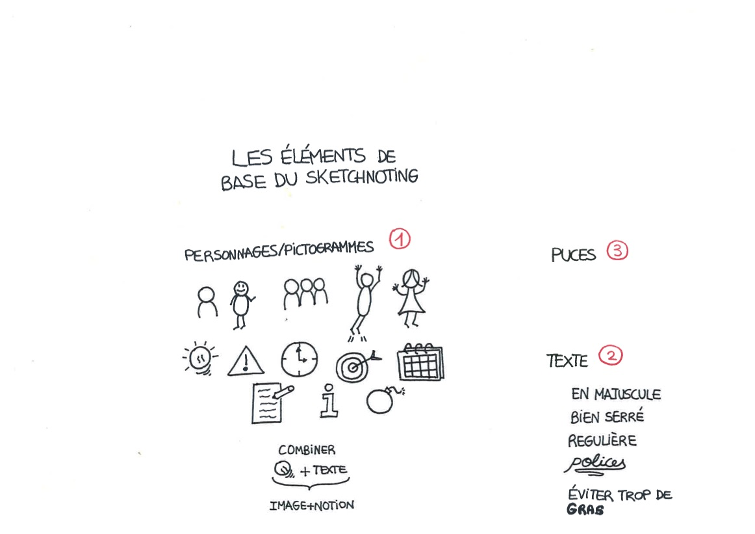
Let’s Sketchnote

Slide 32
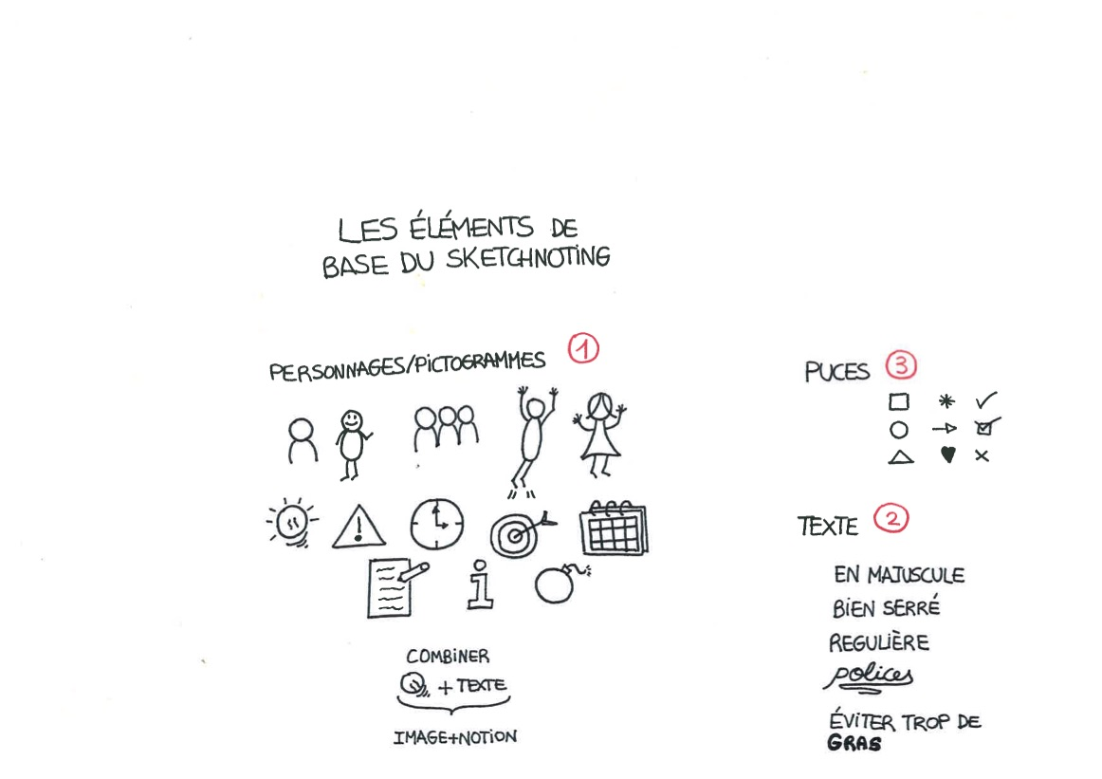
Let’s Sketchnote

Slide 33
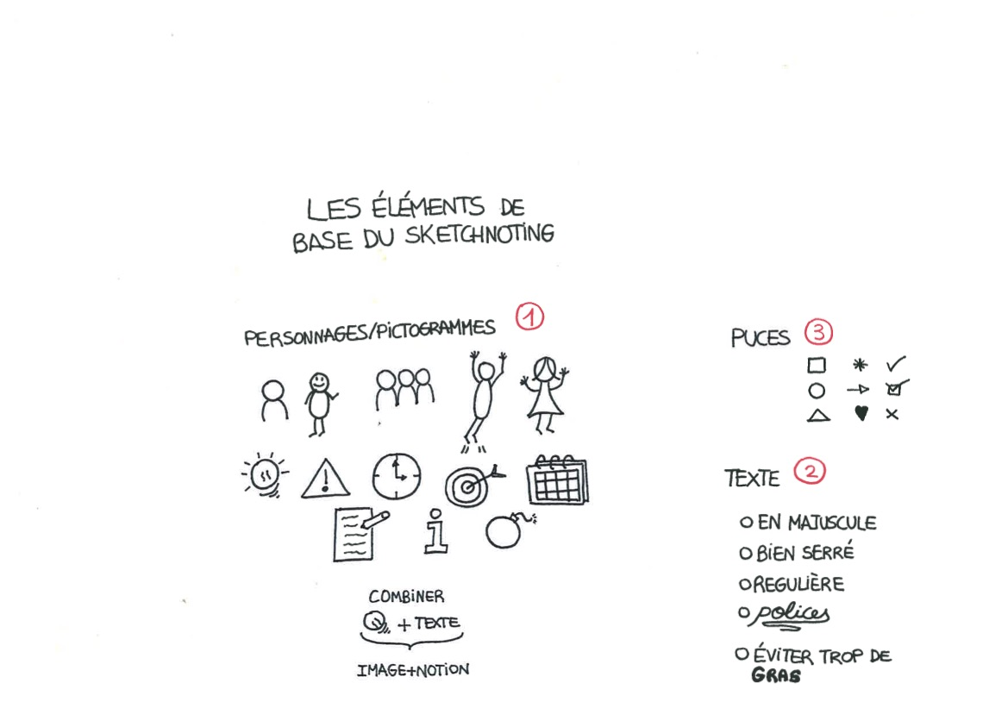
Let’s Sketchnote

Slide 34
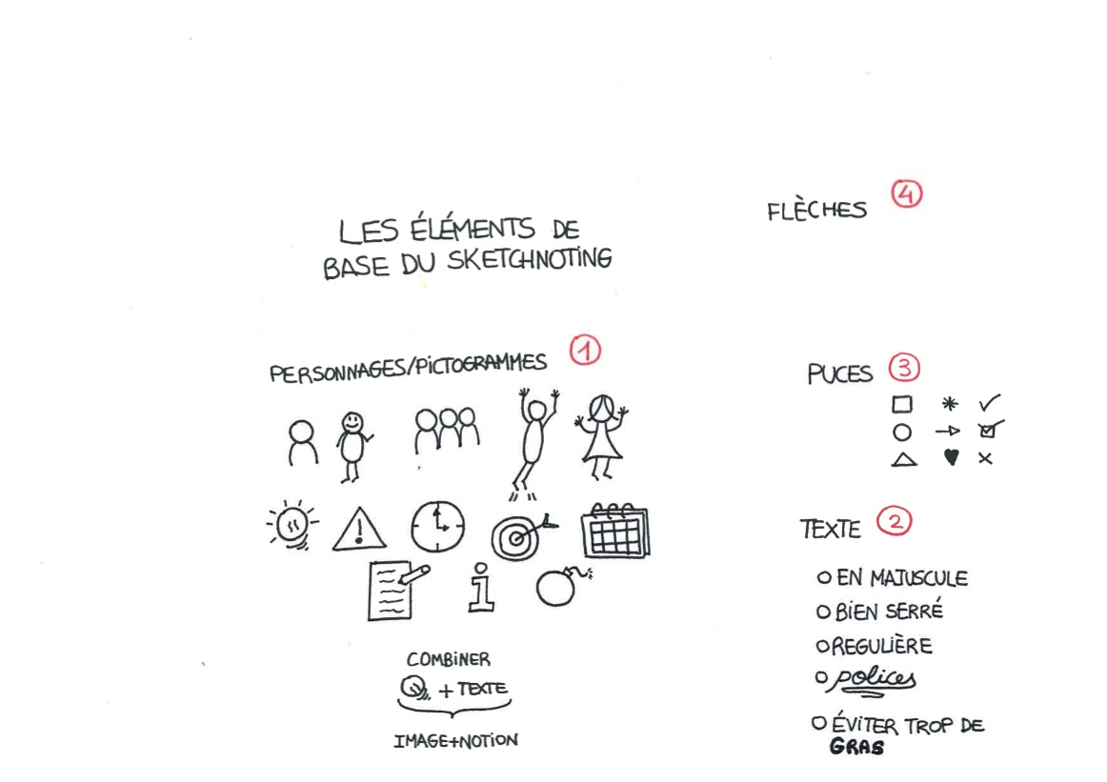
Let’s Sketchnote

Slide 35
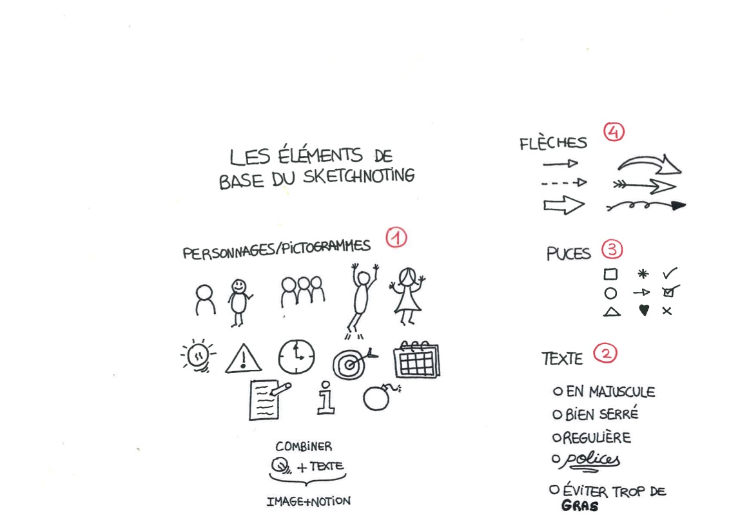
Let’s Sketchnote

Slide 36
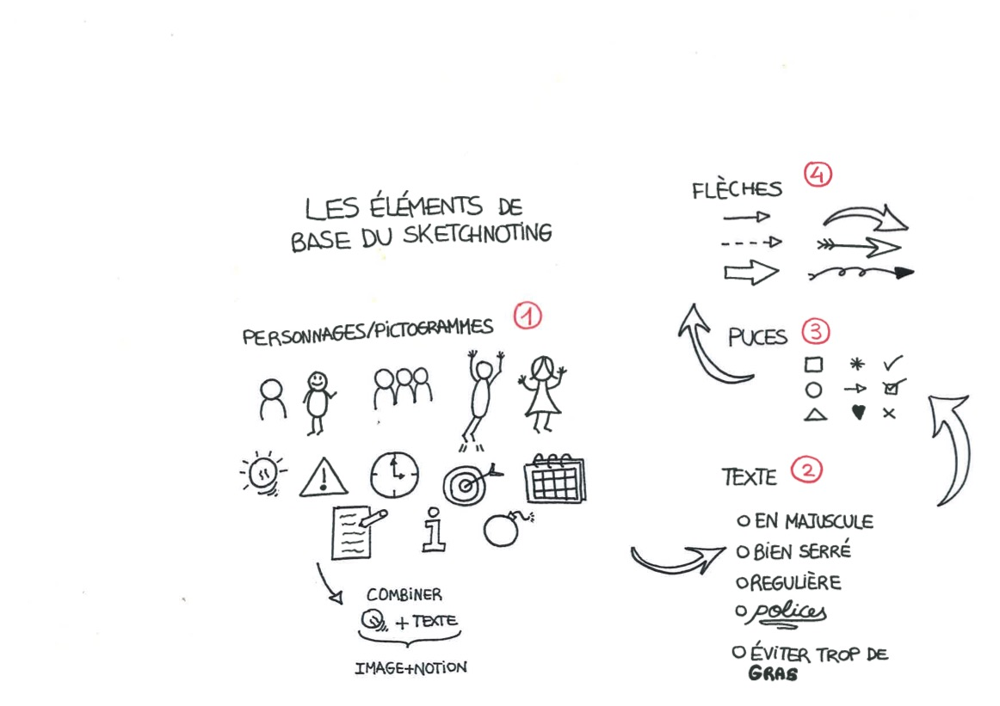
Let’s Sketchnote

Slide 37
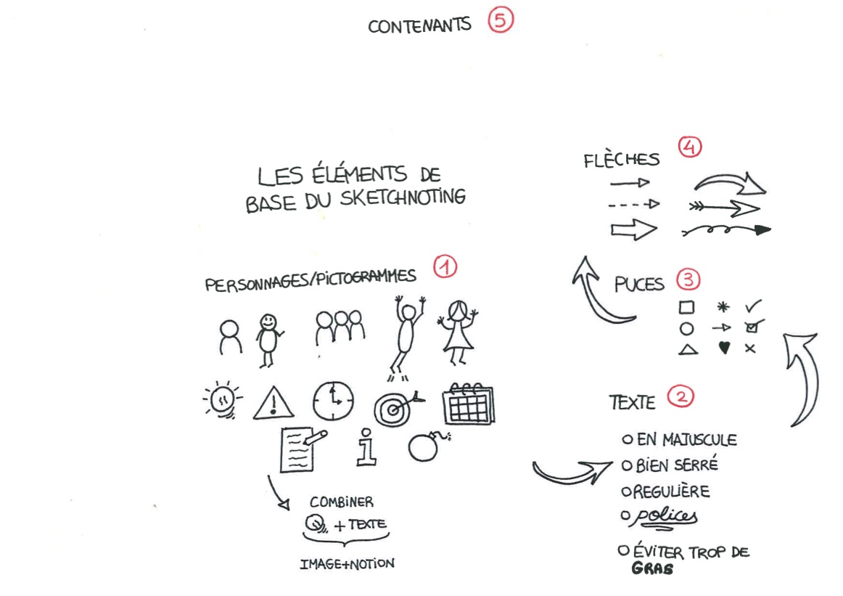
Let’s Sketchnote

Slide 38
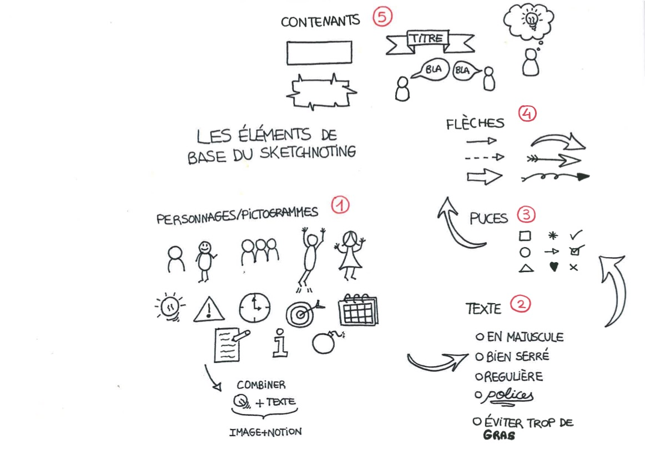
Let’s Sketchnote

Slide 39
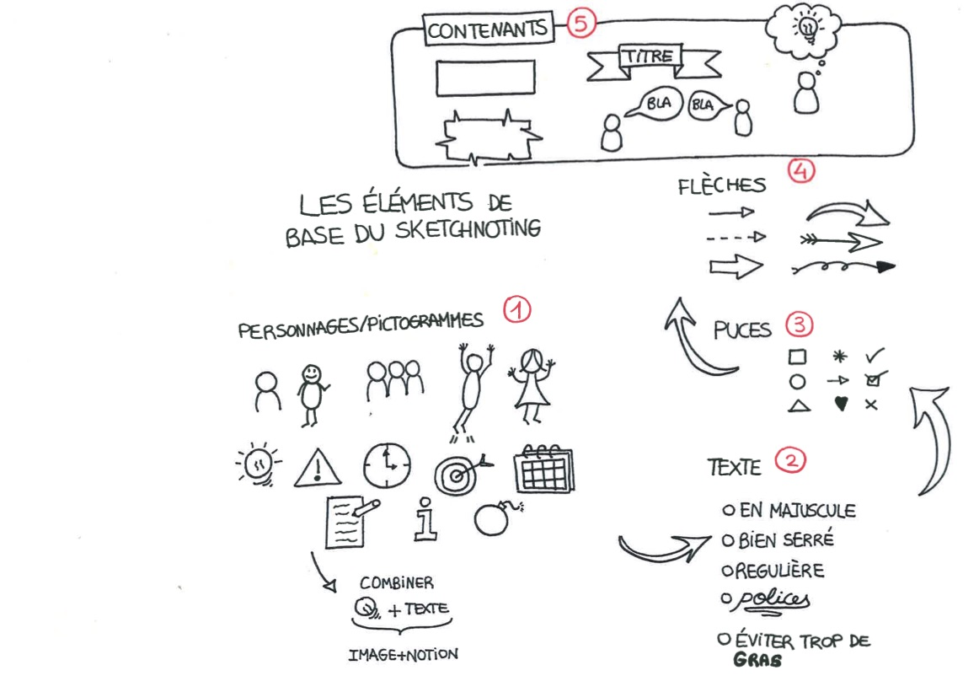
Let’s Sketchnote

Slide 40
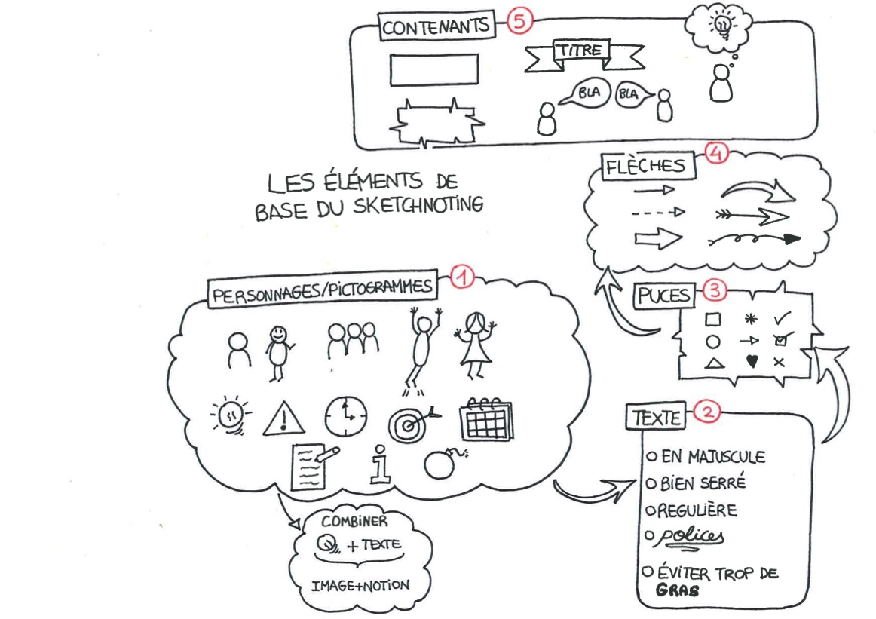
Let’s Sketchnote

Slide 41
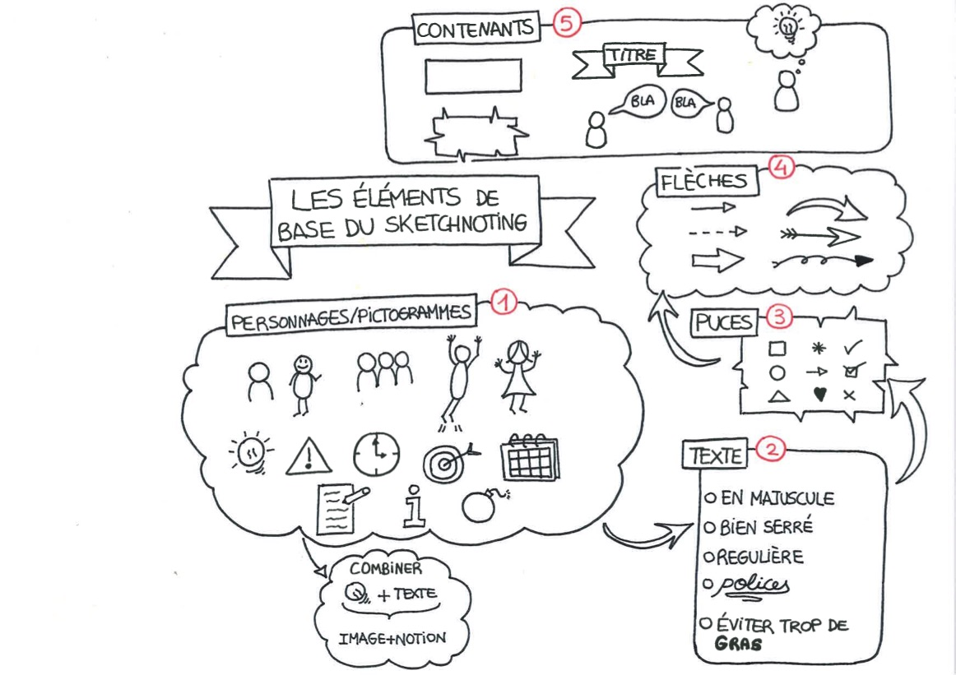
Let’s Sketchnote

Slide 42
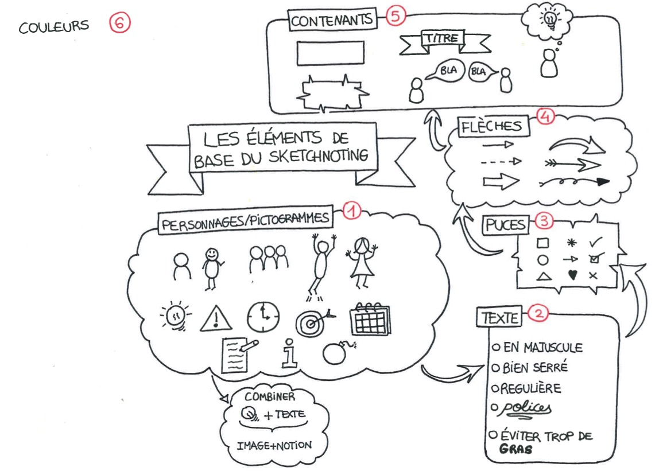
Let’s Sketchnote

Slide 43
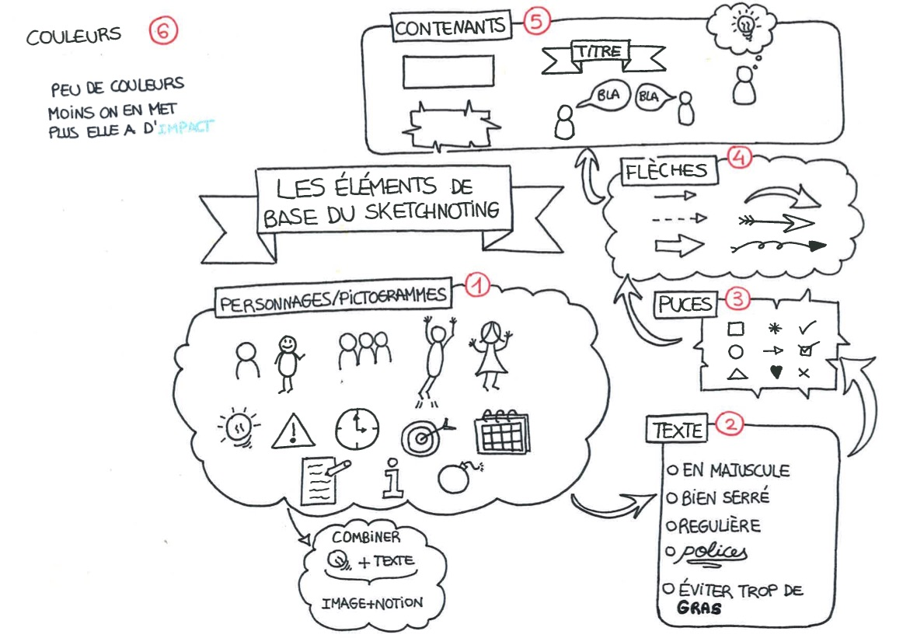
Let’s Sketchnote

Slide 44
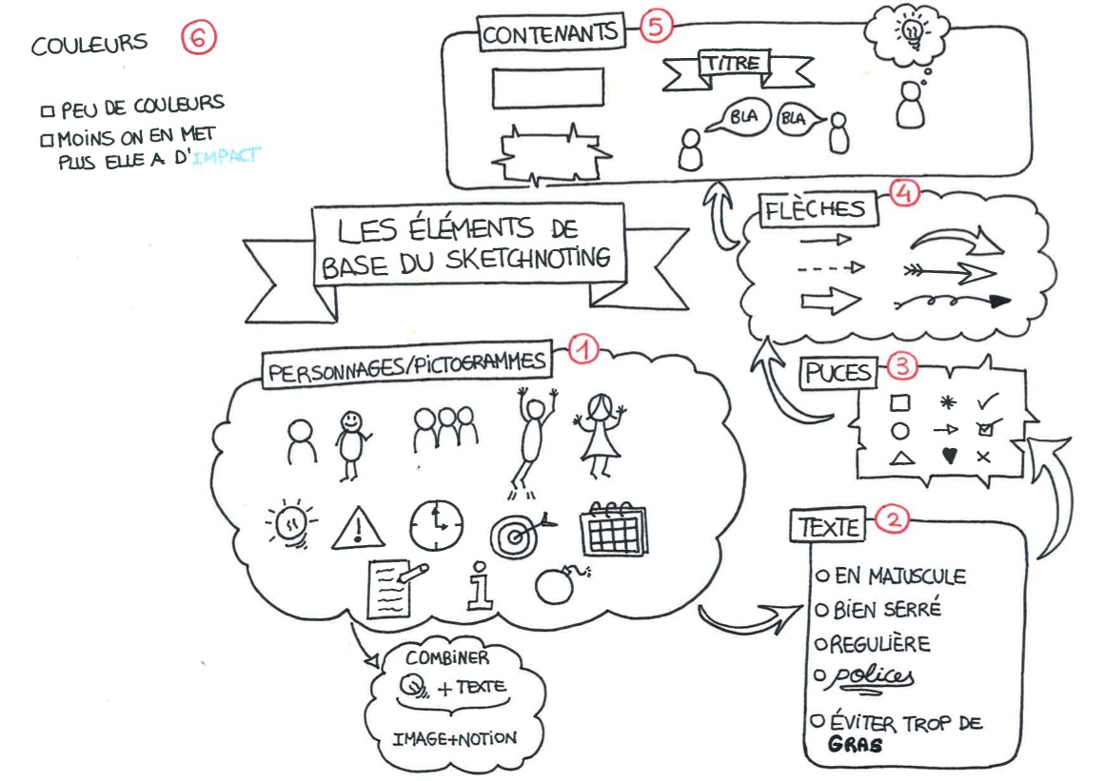
Let’s Sketchnote

Slide 45
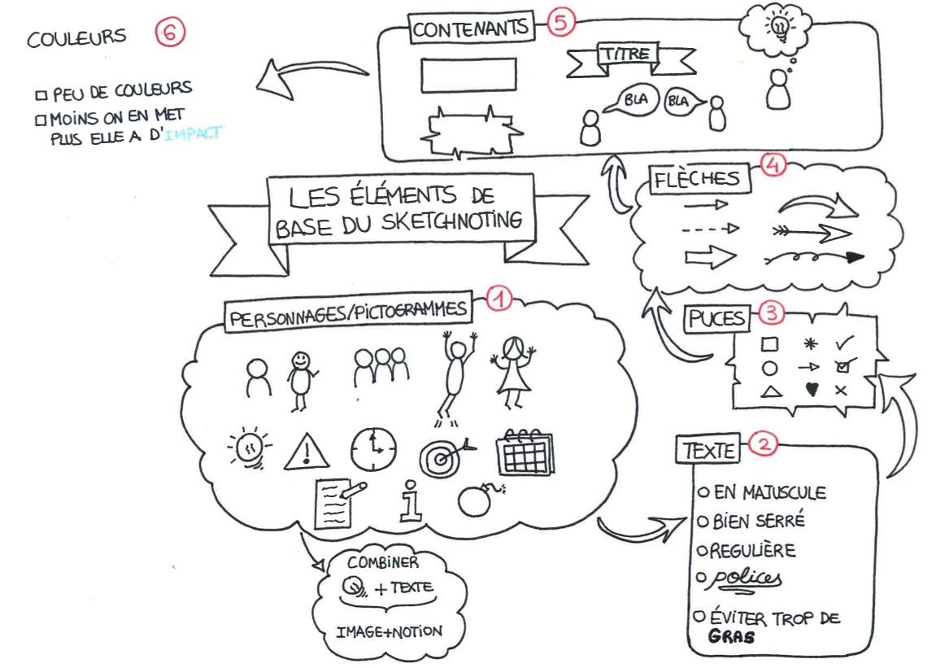
Let’s Sketchnote

Slide 46
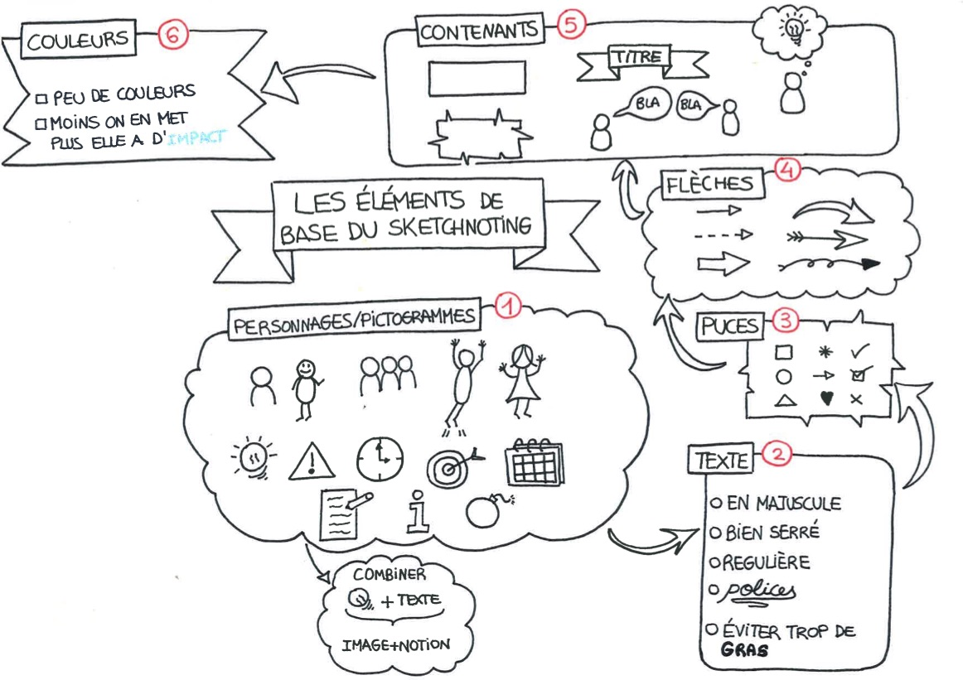
Let’s Sketchnote

Slide 47
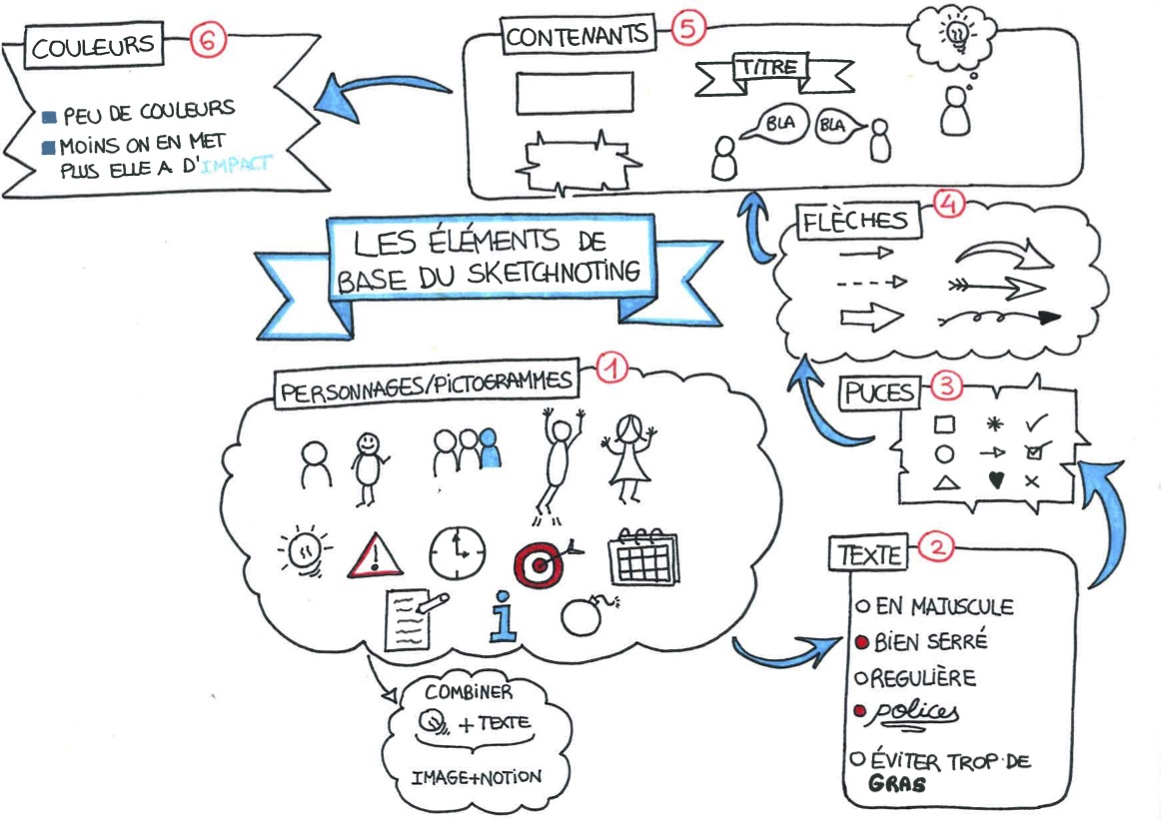
Let’s Sketchnote

Slide 48
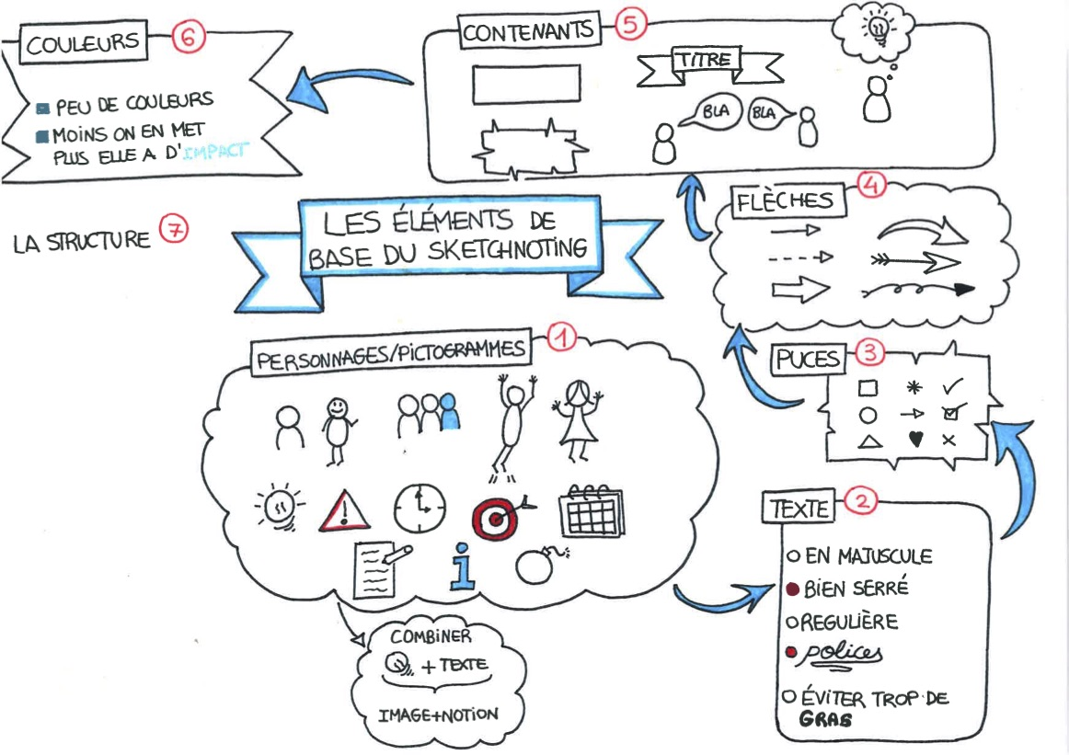

Let’s Sketchnote
@amelie_ane

Slide 49
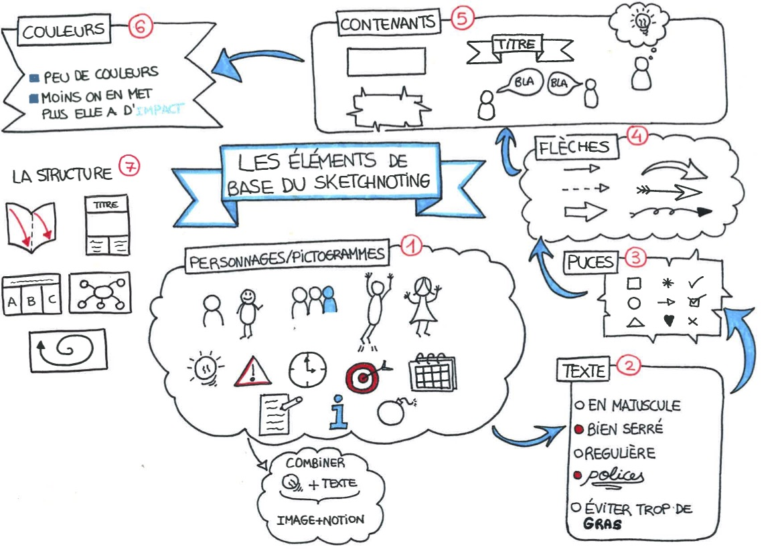
Let’s Sketchnote

Slide 50
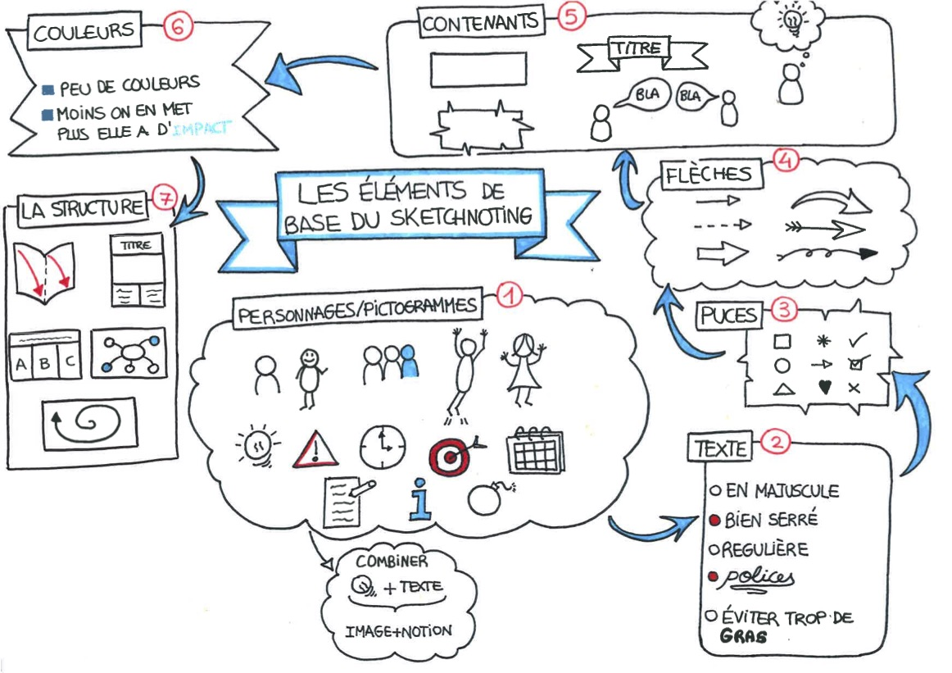
Let’s Sketchnote
@amelie_ane

Slide 51
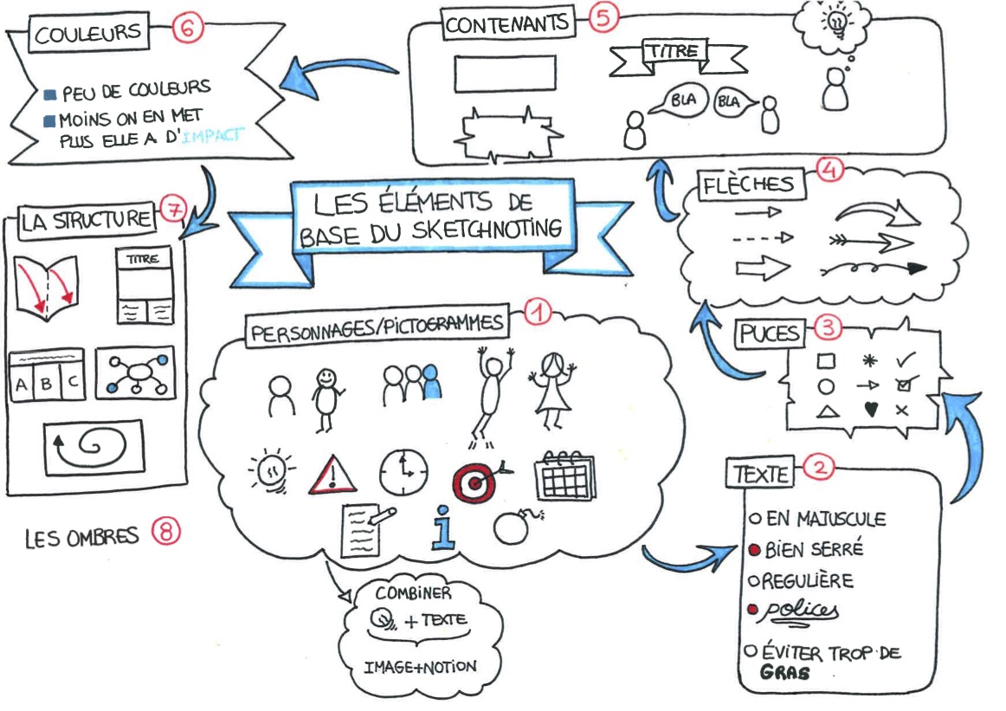
Let’s Sketchnote

Slide 52
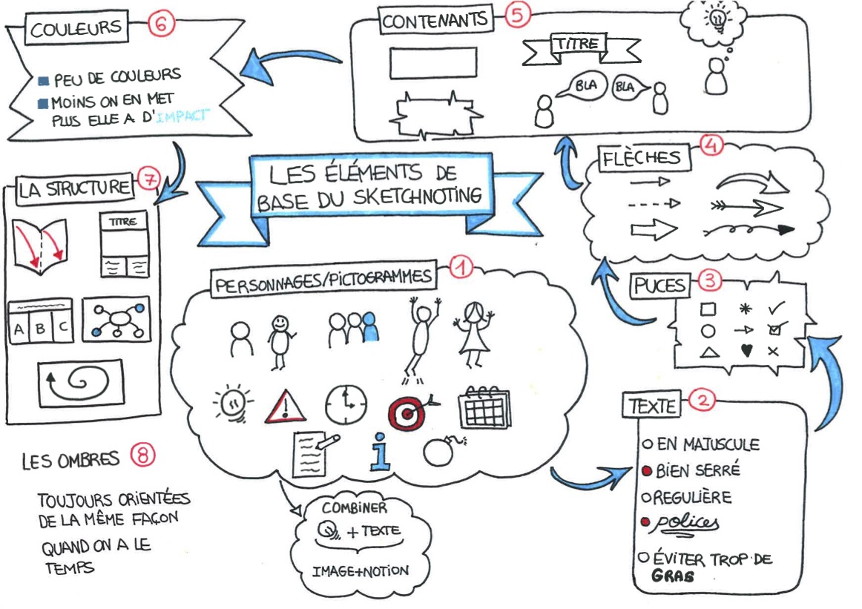
Let’s Sketchnote

Slide 53
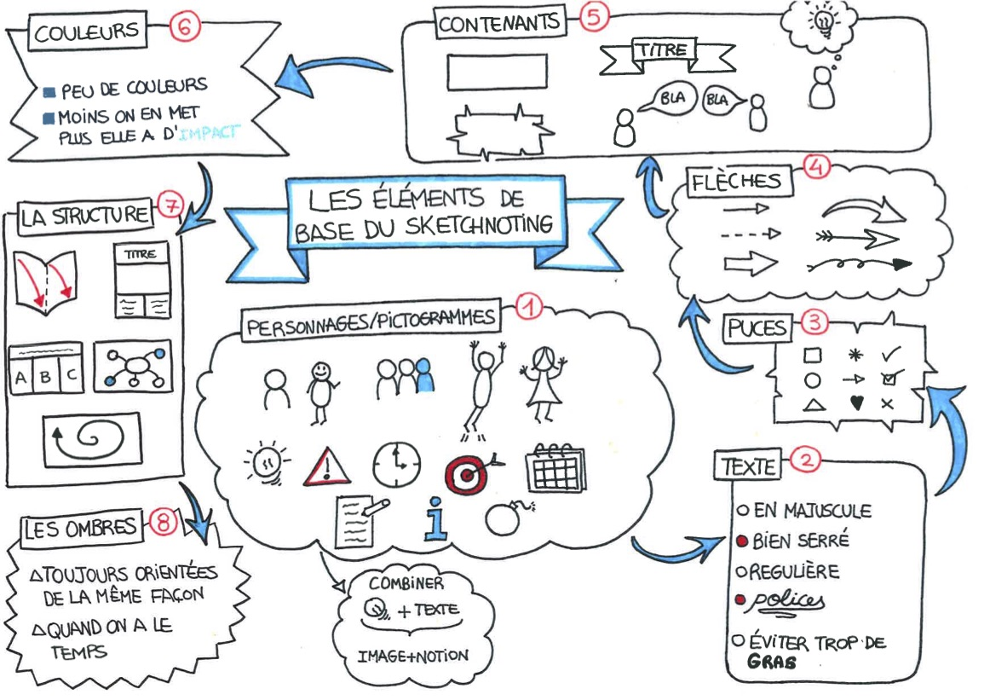
Let’s Sketchnote

Slide 54
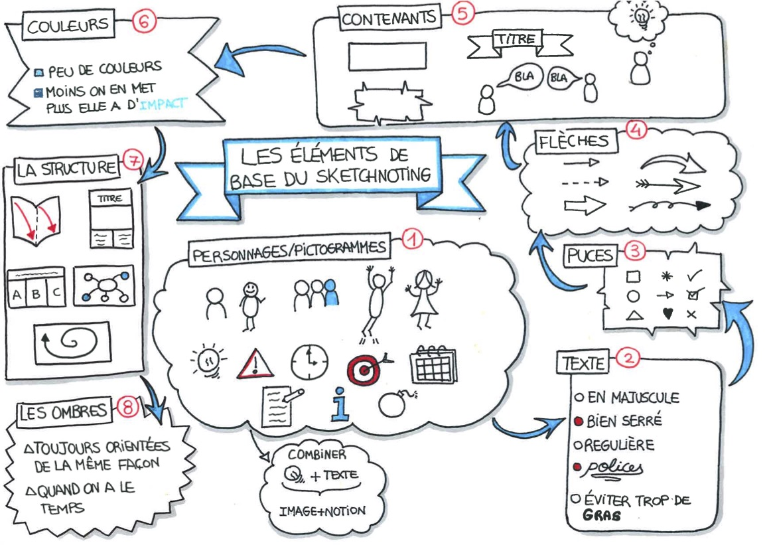
Let’s Sketchnote

Slide 55

Let’s Sketchnote

Slide 56


Let’s Sketchnote

Slide 57

Let’s Sketchnote

Slide 58

Let’s Sketchnote

Slide 59

Let’s Sketchnote

Slide 60

Let’s Sketchnote

